Slide 1
Module 3: Sécurité du cloud AWS
© 2018, Amazon Web Services, Inc. or its Affiliates. All rights reserved.
Notes:
Bienvenue dans le module 3 – AWS Cloud Security.

Slide 2
Contenu de ce Module
Part 1: Modèle de responsabilité partagée AWS
Part 2: Gestion des identités et des accès AWS (IAM)
Part 3: AWS Trusted Advisor
Part 4: AWS CloudTrail
Part 5: AWS Config
Part 6: AWS Day One Best Practice Review
Part 7: AWS Security and Compliance Programs
Part 8: AWS Security Resources
Optional: AWS Day One Demonstration
Notes:
Ce module nous parle de la sécurité dans AWS, paramètre très important dans le cloud,
Ce module est destiné à fournir une introduction à l'approche d'AWS en matière de sécurité, y compris les contrôles dans l'environnement AWS et certains des produits et fonctionnalités qu'AWS met à la disposition des clients pour atteindre leurs objectifs de sécurité.
Dans la première partie, nous passerons en revue le modèle de responsabilité partagée.
Dans la deuxième partie, nous examinerons IAM, qui concerne en effet la gestion de utilisateurs, des groupes et des rôles dans AWS.
Dans la troisième partie, nous explorerons AWS Trusted Advisor. Dans la quatrième partie, nous explorerons AWS CloudTrail. Dans la cinquième partie, nous explorerons AWS Config. Dans la sixième partie, nous passerons en revue les meilleures pratiques du premier jour. Dans les parties sept et huit, nous discuterons de la sécurité, des problèmes de conformité et des ressources. Une marche optionnelle étape par étape du premier jour est disponible à la fin de ce module.

Slide 3
Objectifs du module
Examiner et comprendre les concepts de sécurité clés liés au partage Modèle de responsabilité et IAM :
Décrire le modele de responsabilité partagé AWS
Examiner les utilisateurs, les groupes et les rôles IAM.
Décrire les différents types d'informations d'identification de sécurité.
Passez en revue les vérifications AWS Trusted Advisor.
Discuter de la conformité en matière de sécurité.
Comprendre les meilleures pratiques le jour 1 avec un nouveau compte AWS.
Notes:
Dans ce module, nous décrirons le modèle de responsabilité partagée AWS, examinerons les utilisateurs, les groupes et les rôles IAM et décrirons différents types d'informations d'identification de sécurité,
L'objectif de ce module est de vous familiariser avec toutes les considérations de sécurité pour votre solution cloud. Nous passerons en revue les outils de sécurité et les meilleures pratiques pour vous aider à comprendre les concepts de sécurité clés liés au modèle de responsabilité partagée et à l'IAM.
Nous passerons en revue les vérifications d'AWS Trusted Advisor et discuterons de la conformité en matière de sécurité.
La démonstration des meilleures pratiques du jour 1 vous guidera à travers les meilleures pratiques pour créer un compte du début à la fin.

Slide 4
Part 1: Modèle de responsabilité partagée AWS
Notes:
Présentation de la partie 1, le modèle de responsabilité partagée AWS.

Slide 5
Modèle de responsabilité partagée
Customer Data
Applications, IAM
Customer
Responsibility
Operating System, Network, and Firewall Configuration
Client-side data
encryption and data integrity authentication
Server-side encryption
(File system and/or data)
Network traffic protection
(Encryption/ integrity /identity)
AWS Foundation Services
AWS
Responsibility
Compute
Storage
Database
Networking
AWS Global Infrastructure
Regions
Edge Locations
Availability Zones
Notes:
AWS propose la même approche de la sécurité que les entreprises utilisent depuis des décennies, sauf qu’ici AWS nous permet la flexibilité et le faible coût du cloud computing.
Une fois que le client commence à utiliser AWS, il y’a un partage de responsabilité qui est fait entre Amazon et ledit client, faisant de la sécurité AWS une responsabilité partagée.
Ce concept est connu sous le nom de modèle de responsabilité partagée AWS.
Examinons de plus près qui est responsable de quels aspects de la sécurité dans le modèle de responsabilité partagée.

Slide 6
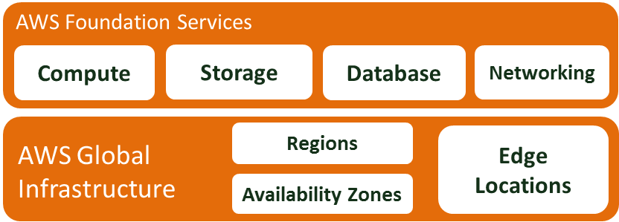

Responsabilités AWS en matière de sécurité : sécurité du cloud
Sécurité physique des centres de données:
Accès contrôlé et basé sur les besoins
Infrastructure matérielle et logicielle:
Gestion du matériel, journalisation des accès au système d'exploitation hôte et audit
Infrastructure de réseau:
Détection d'intrusion
Infrastructure de virtualisation:
Isolement des instances
Amazon Provided
Notes:
AWS est responsable de la sécurité du cloud. C’est-à-dire que?
Dans le cadre du modèle de responsabilité partagée, AWS est responsable de la protection de l'infrastructure mondiale qui exécute tous les services offerts dans le cloud AWS, notamment les régions AWS, les zones de disponibilité et les emplacements périphériques.
Par exemple, AWS gère la sécurité du cloud, en particulier l'infrastructure physique qui héberge vos ressources, qui incluent :
Sécurité physique des centres de données avec accès contrôlé et basé sur les besoins, situés dans des installations indescriptibles, agents de sécurité 24h/24 et 7j/7, authentification à deux facteurs, journalisation et examen des accès, surveillance vidéo et démagnétisation et destruction de disque.
Infrastructure matérielle comprenant des serveurs, des périphériques de stockage et d'autres appareils sur lesquels s'appuient Amazon Web Services.
Infrastructure logicielle qui héberge les systèmes d'exploitation, les applications de service et les logiciels de virtualisation.
Infrastructure réseau comprenant les routeurs, les commutateurs, les équilibreurs de charge, les pare-feu et le câblage. Cela inclut une surveillance continue du réseau aux frontières externes, des points d'accès sécurisés et une infrastructure redondante avec détection d'intrusion.
Infrastructure de virtualisation, y compris l'isolation des instances.
La protection de cette infrastructure est la priorité numéro un pour AWS. Bien que vous ne puissiez pas visiter les centres de données ou les bureaux AWS pour voir cette protection de première main, Amazon fournit plusieurs rapports d'auditeurs tiers qui ont vérifié notre conformité à diverses normes et réglementations de sécurité informatique.

Slide 7
Responsabilités de Sécurité AWS: Sécurité du Cloud
Service gérés
AWS:
Système d'exploitation (OS) et correctifs de base de données
Paramétrage du pare-feu
Reprise après sinistre
Client:
Contrôles d'accès logiques
Protéger les informations d'identification du compte
AWS Foundation Services
Unmanaged services
such as Amazon EC2 and Amazon EBS
Managed services
Amazon Dynamo DB
Amazon RDS
Amazon Redshift
Amazon EMR
Amazon Workspaces
AWS Global Infrastructure
Regions
Edge
Locations
Availability Zones
Notes:
En plus de protéger cette infrastructure mondiale, AWS est responsable de la configuration de la sécurité de ses produits qui sont considérés comme fondamentaux, notamment le calcul, le stockage, la base de données et la mise en réseau. Les services gérés incluent Amazon DynamoDB, Amazon Relational Database Service (ou RDS), Amazon Redshift, Amazon Elastic MapReduce, Amazon WorkSpaces et d'autres.
Pour ces services, AWS gérera les tâches de sécurité de base telles que la correction du système d'exploitation et de la base de données, la configuration du pare-feu et la reprise après sinistre. En tant que client, cela est précieux car vous n'avez pas à vous soucier de l'application de correctifs, de la maintenance ou de l'installation d'un logiciel antivirus. Amazon s'en occupe pour que le client puisse se concentrer sur ce qui se passe dans l'environnement. Pour la plupart des services gérés, le client doit configurer des contrôles d'accès logiques et protéger les informations d'identification du compte. Certains services gérés peuvent nécessiter des tâches supplémentaires telles que la configuration de comptes d'utilisateurs de base de données, mais dans l'ensemble, le travail de configuration de la sécurité est effectué par AWS.
Voici quelques exemples de contrôles gérés par AWS, les clients AWS ou les deux.
Contrôles hérités - Contrôles qu'un client hérite entièrement d'AWS, tels que les contrôles physiques et environnementaux.
Contrôles partagés - Contrôles qui s'appliquent à la fois à la couche infrastructure et aux couches client, mais dans des contextes ou des perspectives complètement séparés. Dans un contrôle partagé, AWS fournit les exigences pour l'infrastructure, et le client doit fournir sa propre implémentation de contrôle dans le cadre de son utilisation des services AWS.
Les exemples comprennent:
Gestion des correctifs - AWS est responsable de la correction et de la correction des défauts au sein de l'infrastructure, mais les clients sont responsables de la correction de leur système d'exploitation invité et de leurs applications.
Gestion de la configuration - AWS maintient la configuration de ses périphériques d'infrastructure, mais les clients sont responsables de la configuration de leurs propres systèmes d'exploitation invités, bases de données et applications.
Sensibilisation et formation - AWS forme les employés AWS, mais un client doit former ses propres employés.
Spécifique au client - Contrôles qui relèvent uniquement de la responsabilité du client en fonction de l'application qu'il déploie dans les services AWS.
Protection des services et des communications ou sécurité de zone, qui peut nécessiter qu'un client achemine ou zone des données dans des environnements de sécurité spécifiques.

Slide 8
Responsabilités du client en matière de sécurité: la sécurité dans le cloud
Système d'exploitation de l'instance:
Y compris les correctifs, la maintenance
Application:
Mots de passe, accès basé sur les rôles, etc.
Security Groups
Pare-feu basés sur le système d'exploitation/hôte :
Y compris intrusion
systèmes de détection/prévention
Configuration du réseau
Account Management:
Separation of access
Customer Data
Applications, IAM
Operating System, Network, and Firewall Configuration
Client-side data
encryption and data integrity Authentication
Server-side encryption
(File system and/or data)
Network traffic protection
(Encryption/ integrity/ identity)
Customer-configurable
Notes:
Alors que l'infrastructure cloud est sécurisée et maintenue par AWS,
le client AWS quant à lui est responsable de la sécurité de tout ce qu'il met dans le cloud. Le client est responsable de ce qui est mis en œuvre à l'aide d'AWS et des applications connectées à AWS. Les mesures de sécurité que vous devez suivre dépendent des services que vous utilisez et de la complexité de votre système.
Cela inclut la sélection du système d'exploitation de l'instance, de l'application, des groupes de sécurité, des pare-feu, de la configuration du réseau et de la gestion des comptes.
Lorsqu'ils utilisent les services AWS, les clients conservent un contrôle total sur leur contenu et sont responsables de la gestion des exigences critiques de sécurité du contenu, notamment :
Quel contenu ils choisissent de stocker sur AWS.
Quels services AWS sont utilisés avec le contenu ?
Dans quel pays ce contenu est stocké.
Le format et la structure de ce contenu et s'il est masqué, anonymisé ou crypté.
Qui a accès à ce contenu et comment ces droits d'accès sont accordés, gérés et révoqués ?
Les clients gardent le contrôle de la sécurité qu'ils choisissent de mettre en œuvre pour protéger leurs propres données, environnement, applications, IAM et systèmes d'exploitation. Cela signifie essentiellement que le modèle de responsabilité partagée change en fonction des services AWS utilisés par le client.

Slide 9
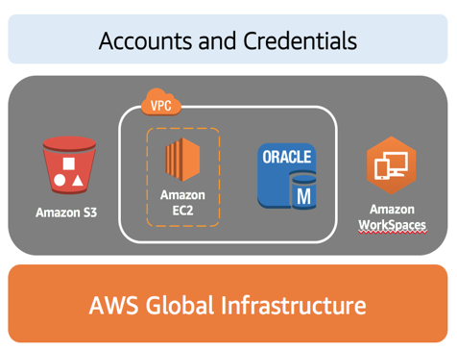
Exemple de responsabilité partagée
Responsabilité du client:
Gestion de L’OS
Application
Security Group
AWS Responsibility:
Physical security of data center
Hardware & software infrastructure
Network infrastructure
Virtualization infrastructure
Notes:
Afin de visualiser le modèle de responsabilité partagée AWS, examinons un exemple.
Supposons qu'un client utilise Amazon S3 pour le stockage et Amazon Workspaces pour le streaming de bureau et d'applications. Ils disposent également d'un Virtual Private Cloud (VPC), qui se compose de leur instance Amazon EC2 et de leur instance de base de données Oracle.
Le client est responsable de la gestion du système d'exploitation invité, des applications et des groupes de sécurité. AWS est responsable de la protection de l'infrastructure mondiale qui exécute tous les services proposés dans le cloud AWS. L'infrastructure mondiale AWS est conçue et gérée conformément aux meilleures pratiques de sécurité ainsi qu'à diverses normes de conformité en matière de sécurité.
Les produits AWS qui entrent dans la catégorie Infrastructure en tant que service (IaaS), tels qu'Amazon EC2 et Amazon VPC, sont entièrement sous votre contrôle et vous obligent à effectuer toutes les tâches de configuration et de gestion de sécurité nécessaires. Par exemple, pour les instances EC2, vous êtes responsable de la gestion du système d'exploitation invité, qui comprend les mises à jour et les correctifs de sécurité, tout logiciel d'application ou utilitaire que vous installez sur les instances et la configuration du pare-feu fourni par AWS, également appelé groupe de sécurité. , sur chaque instance. Ce sont essentiellement les mêmes tâches de sécurité que vous avez l'habitude d'effectuer, peu importe où se trouvent vos serveurs.
Les instances de base de données Amazon RDS comme Oracle sont préconfigurées avec des paramètres et des paramètres appropriés pour le moteur et la classe que vous avez sélectionnés. AWS gère les tâches d'administration de base de données fastidieuses, notamment le provisionnement, les sauvegardes, les correctifs logiciels, la surveillance et la mise à l'échelle du matériel. Vous vous concentrez sur les tâches nécessaires au développement d'applications.
Amazon WorkSpaces est une solution Desktop-as-a-Service (DaaS) entièrement gérée et sécurisée. Vous provisionnez des bureaux Microsoft Windows virtuels basés sur le cloud pour vos utilisateurs, en leur donnant accès aux documents, applications et ressources dont ils ont besoin n'importe où, n'importe quand et à partir de n'importe quel appareil pris en charge.
Il est recommandé aux clients de protéger les informations d'identification de leur compte AWS et de configurer des comptes d'utilisateurs individuels avec IAM afin que chaque utilisateur dispose de ses propres informations d'identification.

Slide 10
Résumé des responsabilités partagées
AWS et le client partagent les responsabilités en matière de sécurité :
AWS est responsable de la sécurité du cloud
Le client est responsable de la sécurité dans le cloud
Les clients ont un contrôle total sur les mesures de sécurité qu'ils choisissent de mettre en œuvre.
Les clients peuvent utiliser AWS Service Catalog pour gérer des catalogues de services informatiques.
Les configurations de sécurité des services d'infrastructure sont entièrement sous le contrôle du client.
Notes:
Revoyons rapidement les points clés du modèle de responsabilité partagée :
Le modèle de responsabilité partagée consiste en AWS et le client travaillant ensemble pour sécuriser les données dans le cloud. AWS est responsable de la sécurité du cloud, tandis que le client est responsable de la sécurité dans le cloud.
Les clients ont un contrôle total sur les mesures de sécurité qu'ils choisissent de mettre en œuvre, compte tenu des services AWS qu'ils utilisent.
Les clients peuvent utiliser AWS Service Catalog pour créer et gérer des catalogues de services informatiques qui ont été approuvés pour une utilisation sur AWS.
Les produits AWS qui entrent dans la catégorie IaaS, tels qu'Amazon EC2 et Amazon VPC, sont entièrement sous le contrôle du client et cela l'oblige à effectuer toutes les tâches de configuration et de gestion de sécurité nécessaires.
En appliquant le modèle de responsabilité partagée, AWS et ses clients peuvent garantir des données sécurisées et conformes.

Slide 11
Part 2: Identity and Access Management (IAM)
Notes:
Présentation de la partie : AWS Identity and Access Management (ou IAM).

Slide 12









Core AWS Services: IAM
Amazon S3
Amazon EBS
Amazon
EFS
Amazon Glacier
Amazon
VPC
Amazon EC2
IAM
Amazon RDS
Amazon DynamoDB
Storage
Notes:
Il s’agit du gestionnaires d’identification (qui à accès) et d’autorisations (qui peut faire quoi sur tel ou telle ressource) de AWS, donc il permet de contrôler l'accès aux services de calcul, de stockage, de base de données et d'application dans le cloud AWS.
C'est ce qu'on appelle l'authentification et la façon dont ils peuvent utiliser les ressources est appelée autorisation. IAM utilise des concepts de contrôle d'accès que vous connaissez déjà, tels que les utilisateurs, les groupes et les autorisations, afin que vous puissiez spécifier quels utilisateurs peuvent accéder à quels services.

Slide 13





IAM
Gérez de manière centralisée l'accès et l'authentification de vos utilisateurs à vos ressources AWS.
Offert en tant que fonctionnalité de votre compte AWS sans frais.
Créez des utilisateurs, des groupes et des rôles, et attachez-leur des stratégies pour contrôler leur accès aux ressources AWS.
Gérez les ressources; accessibles par qui et comment elles sont accessibles.
Définissez les informations d'identification requises en fonction du contexte (par exemple, qui accède à quel service et qu'essayent-ils de faire ?).
Notes:
IAM est un outil permettant de gérer de manière centralisée l'accès au lancement, à la configuration, à la gestion et à l'arrêt de vos ressources. Il permet un contrôle extrêmement granulaire des autorisations d'accès, non seulement en fonction des ressources, mais jusqu'à déterminer exactement quels appels d'interface de programmation d'application (API) pour chaque service peuvent être effectués.
Pensez aux concepts de contrôle d'accès que vous connaissez déjà, tels que les utilisateurs (considérez-les comme vos utilisateurs finaux), les groupes (considérez-les comme une collection d'utilisateurs par fonction), les autorisations, qui peuvent être appliquées aux utilisateurs ou aux groupes , et les rôles (considérez-les comme des entités de confiance). C'est exactement ce qu'utilise IAM qui le rend si puissant !
À l'aide d'IAM, vous pouvez créer et gérer des utilisateurs et des groupes AWS, et utiliser des autorisations pour autoriser et refuser leur accès aux ressources AWS. IAM vous permet de :
Gérer les utilisateurs IAM et leur accès : vous pouvez créer des utilisateurs dans IAM, leur attribuer des informations d'identification de sécurité individuelles (en d'autres termes, des clés d'accès, des mots de passe et des dispositifs d'authentification multifacteur) ou demander des informations d'identification de sécurité temporaires pour fournir aux utilisateurs l'accès aux services AWS et Ressources. Vous pouvez gérer les autorisations afin de contrôler les opérations qu'un utilisateur peut effectuer.
Gérer les rôles IAM et leurs autorisations : vous pouvez créer des rôles dans IAM et gérer les autorisations pour contrôler les opérations pouvant être effectuées par l'entité, ou le service AWS, qui assume le rôle.
Gérer les utilisateurs fédérés et leurs autorisations : vous pouvez activer la fédération d'identités pour permettre aux identités existantes (utilisateurs, groupes et rôles) de votre annuaire d'entreprise d'accéder à AWS Management Console, d'appeler les API AWS et d'accéder aux ressources, sans avoir besoin de créer un IAM utilisateur pour chaque identité.
Vous pouvez gérer les ressources accessibles par qui et comment elles sont accessibles, par exemple en mettant fin aux instances EC2 et définir les informations d'identification requises en fonction du contexte, y compris qui accède à quel service et ce qu'ils essaient de faire.

Slide 14
Types d'informations d'identification de sécurité
Email address and password
Associé à votre compte AWS (root).
IAM user name and password
Utilisé pour accéder à la AWS Management Console.
Access and Secret Access keys
Généralement utilisé avec l'interface de ligne de commande (CLI) et les requêtes programmatiques telles que les API et le kit de développement logiciel (SDK).
Multi-Factor Authentication
Couche de sécurité supplémentaire.
Peut être activé pour les utilisateurs du compte racine et de la gestion des identités et des accès (IAM).
Key pairs
Utilisé uniquement pour des services AWS spécifiques comme Amazon EC2.
Notes:
Vous utilisez différents types d'informations d'identification de sécurité selon la façon dont vous interagissez avec AWS. Par exemple, pour vous connecter à la console, vous utilisez un nom d'utilisateur et un mot de passe. En revanche, pour effectuer des appels par programmation aux actions de l'interface de programmation d'application (API) AWS, vous utilisez des clés d'accès. Le tableau sur la diapositive résume les différents types d'informations d'identification de sécurité AWS et quand vous pouvez les utiliser.

Slide 15
Root Account Access vs. IAM Access
Root Account
Full access to all resources
IAM
Privileges cannot be controlled
Granular permissions
Secure access for applications
Identity federation
Integration with other AWS services
IAM vous permet de suivre le principe du moindre privilège.
Best practices:
Supprimer les clés d'accès de l'utilisateur root.
Créer un utilisateur IAM.
Accorder l'accès administrateur.
Activer l'authentification multifacteur (MFA).
Utiliser les informations d'identification IAM pour interagir avec AWS.
Notes:
Lorsque vous créez un compte AWS pour la première fois, vous commencez avec une identité de connexion unique qui a un accès complet à tous les services et ressources AWS du compte. Cette identité est appelée utilisateur racine du compte AWS et est accessible en vous connectant avec l'adresse e-mail et le mot de passe que vous avez utilisés pour créer le compte. Les comptes racine AWS ont un accès complet à toutes les ressources du compte et vous ne pouvez pas contrôler les privilèges des informations d'identification du compte racine. Par conséquent, AWS vous recommande vivement de ne pas utiliser les informations d'identification du compte racine pour les interactions quotidiennes avec AWS.
Utilisez IAM pour créer des utilisateurs supplémentaires et attribuer des autorisations à ces utilisateurs, en suivant le principe du moindre privilège. Avec IAM, vous pouvez contrôler en toute sécurité l'accès aux services et ressources AWS pour les utilisateurs de votre compte AWS. Par exemple, si vous avez besoin d'autorisations de niveau administrateur, vous pouvez créer un utilisateur IAM, accorder à cet utilisateur un accès complet, puis utiliser ces informations d'identification pour interagir avec AWS. Plus tard, si vous devez révoquer ou modifier vos autorisations, vous pouvez supprimer ou modifier toutes les stratégies associées à cet utilisateur IAM.

Slide 16

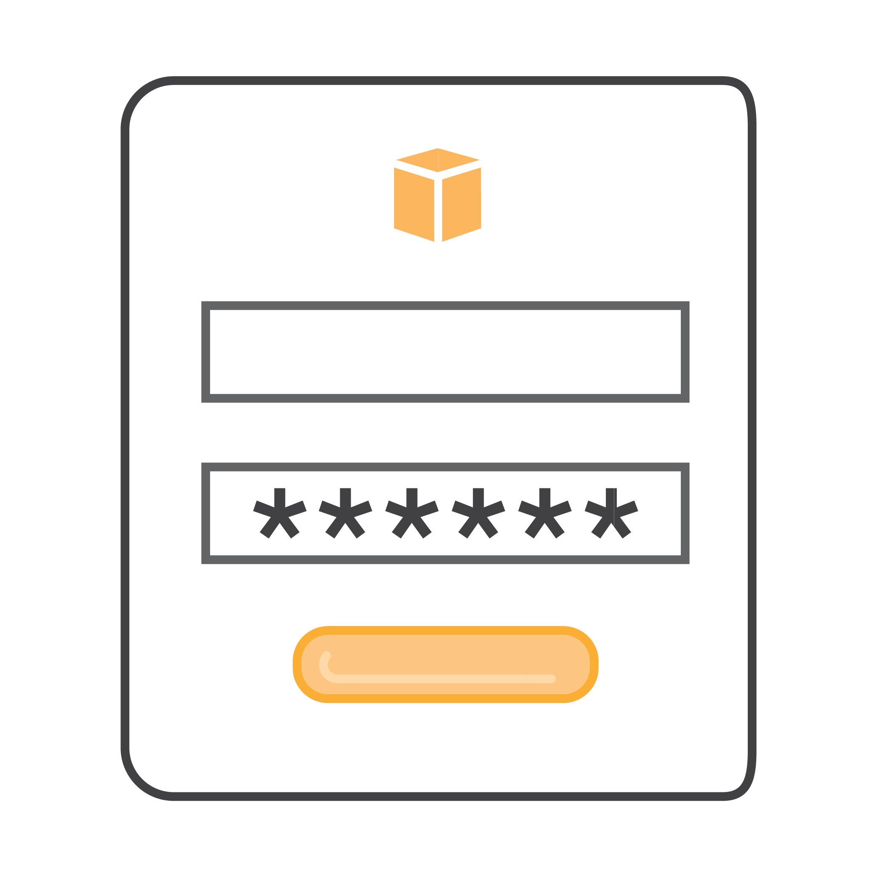
IAM: Authentication
Accès programmatique:
Authentifie l'ID de clé d'accès et la clé d'accès secrète.
Fournit un accès à l'API, à l'interface de ligne de commande, au SDK et à d'autres outils de développement.
Accès aux consoles:
Utilise l'identifiant ou l'alias du compte, le nom d'utilisateur et le mot de passe IAM.
Si activé, MFA demande le code d'authentification.
Notes:
Lors de l'ajout d'utilisateurs, vous pouvez sélectionner la manière dont les utilisateurs accéderont à AWS. Il existe deux types d'accès différents que vous pouvez attribuer aux utilisateurs : l'accès par programmation et l'accès à la AWS Management Console.
L'accès par programmation active un ID de clé d'accès et une clé d'accès secrète pour l'API AWS, l'interface de ligne de commande (CLI), le SDK et d'autres outils de développement.
Une autre option consiste à donner à l'utilisateur un accès à la console, ce qui lui permet de se connecter à la console. La console fournit une interface Web simple pour AWS. Vous pouvez vous connecter à l'aide de votre nom de compte et de votre mot de passe AWS. Si vous avez activé l'authentification multifacteur (MFA), vous serez invité à saisir le code d'authentification de votre appareil.

Slide 17



IAM: Authorization
Permet aux utilisateurs d'accéder aux services AWS en accordant une autorisation
Attribuer des autorisations en créant une stratégie IAM.
Les autorisations déterminent quelles ressources et opérations sont autorisées à être utilisées:
Toutes les autorisations sont implicitement refusées par défaut.
Si quelque chose est explicitement refusé, il ne peut jamais être autorisé.
Best practice: Suivre le principe du moindre privilège.
NOTE: AM est mondial. Ce n'est pas par région. Il s'applique à toutes les régions.
Notes:
Une fois qu'un utilisateur a été authentifié, il doit alors être autorisé à accéder à un service AWS.
Afin d'attribuer une autorisation à un utilisateur, un groupe ou un rôle, vous devez créer une stratégie IAM, qui est un document qui répertorie explicitement les autorisations. Il n'y a pas d'autorisations par défaut. Toutes les actions sont refusées par défaut (refus implicite) à moins qu'elles ne soient explicitement autorisées. Toutes les actions que vous n'avez pas explicitement autorisées sont refusées. Toutes les actions que vous refusez explicitement sont toujours refusées.
Le principe du moindre privilège est un concept important de la sécurité informatique, favorisant des privilèges de profil utilisateur minimaux en fonction des besoins professionnels des utilisateurs. Lorsque vous créez des stratégies IAM, suivez les conseils de sécurité standard consistant à accorder le moindre privilège, c'est-à-dire à n'accorder que les autorisations requises pour effectuer une tâche. Déterminez ce que les utilisateurs doivent faire, puis élaborez pour eux des règles qui leur permettent d'effectuer uniquement ces tâches. Commencez avec un ensemble minimum d'autorisations et accordez des autorisations supplémentaires si nécessaire. Cela est plus sûr que de commencer avec des autorisations trop clémentes, puis d'essayer de les renforcer plus tard.
Notez qu'IAM est global. Ce n'est pas par région. Il s'applique à toutes les régions.

Slide 18
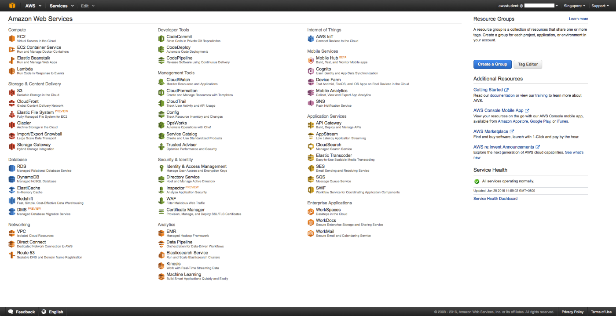
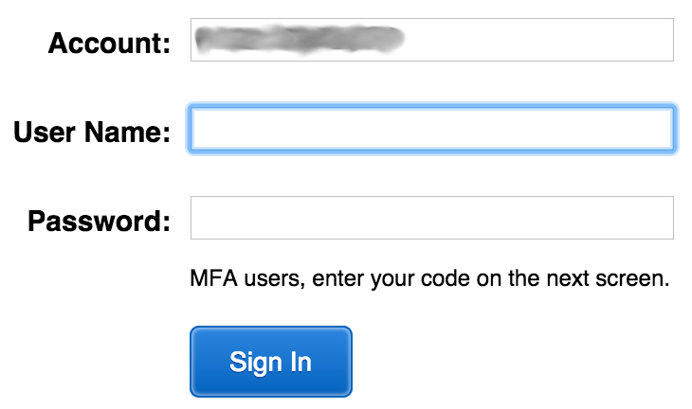

IAM Multi-Factor Authentication (MFA)
MFA offre une sécurité accrue.
En plus du nom d'utilisateur et du mot de passe, MFA requiert un code d'authentification unique pour accéder aux services AWS.
Notes:
Les services et ressources AWS sont accessibles à l'aide de la console, de l'interface de ligne de commande ou via des SDK et des API à partir d'un large éventail d'environnements pris en charge. Pour une sécurité accrue, nous vous recommandons d'activer l'authentification multifacteur (MFA). Avec MFA, les utilisateurs et les systèmes doivent être authentifiés avant de pouvoir accéder aux services et ressources AWS. Il existe deux options pour les périphériques d'authentification : les périphériques matériels et les applications virtuelles compatibles MFA (Google Authenticator ou Authy 2-Factor Authentication). Le SMS est une autre alternative d'authentification où vous utilisez votre appareil mobile qui peut recevoir des messages SMS (Short Message Service) pour recevoir un code.
AWS Security Token Service (STS) est un service Web qui vous permet également de demander des informations d'identification temporaires à privilèges limités pour les utilisateurs IAM ou pour les utilisateurs que vous authentifiez.
Visit the link to learn more. https://docs.aws.amazon.com/IAM/latest/UserGuide/id_credentials_mfa.html.

Slide 19

IAM Users
Une entité que vous créez dans AWS.
Fournit un moyen d'interagir avec AWS.
Aucune information d'identification de sécurité par défaut pour les utilisateurs IAM:
Vous devez les affecter spécifiquement.
Les utilisateurs IAM ne sont pas nécessairement des personnes.
Best practice: Créez un compte d'utilisateur IAM distinct avec des privilèges administratifs au lieu d'utiliser l'utilisateur du compte racine.
Julie@email.com
Password
Account
John
Jessica
DevApp1
Notes:
Un utilisateur IAM est une entité que vous créez dans AWS et qui permet d'interagir avec AWS. Un utilisateur IAM donne principalement aux personnes avec lesquelles vous travaillez des identités qu'elles peuvent utiliser pour se connecter à la console et faire des demandes aux services AWS.
Les utilisateurs IAM nouvellement créés n'ont pas d'informations d'identification par défaut à utiliser pour s'authentifier et accéder aux ressources AWS. Vous devez d'abord leur attribuer des informations d'identification de sécurité pour l'authentification, puis attacher des autorisations les autorisant à effectuer des actions AWS ou à accéder à des ressources AWS. Les informations d'identification que vous créez pour les utilisateurs sont ce qu'ils utilisent pour s'identifier de manière unique auprès d'AWS.
Un utilisateur IAM n'est en réalité qu'une identité avec des autorisations associées. Vous pouvez créer un utilisateur IAM pour représenter une application qui doit avoir des informations d'identification afin de faire des demandes à AWS. Une application peut avoir sa propre identité dans votre compte et son propre ensemble d'autorisations, de la même manière que les processus ont leurs propres identités et autorisations dans un système d'exploitation comme Windows ou Linux.
Une bonne pratique consiste à créer un compte d'utilisateur IAM distinct avec des privilèges administratifs au lieu d'utiliser l'utilisateur du compte racine.

Slide 20

IAM Groups
Collection ou groupe d'utilisateurs IAM.
Spécifier les autorisations pour l'ensemble du groupe.
Aucun groupe par défaut.
Les groupes ne peuvent pas être imbriqués.
Un utilisateur peut appartenir à plusieurs groupes.
Les autorisations sont définies à l'aide de stratégies IAM.
Julie@email.com
Password
Account
Group: Developers
Jane
John
Jessica
DevApp1
Notes:
Un groupe est un ensemble d'utilisateurs IAM. Les groupes vous permettent de spécifier des autorisations pour un ensemble d'utilisateurs, ce qui peut faciliter la gestion des autorisations pour ces utilisateurs. Par exemple, vous pourriez avoir un groupe appelé Développeurs et donner à ce groupe les types d'autorisations dont les développeurs ont généralement besoin. Tout utilisateur de ce groupe dispose automatiquement des autorisations attribuées au groupe. Si un nouvel utilisateur rejoint votre organisation et doit disposer de privilèges de développeur, ajoutez cet utilisateur au groupe Développeurs. Cela leur donne automatiquement les autorisations appropriées. De même, si une personne change de poste dans votre organisation, au lieu de modifier les autorisations de cet utilisateur, vous pouvez la supprimer de l'ancien groupe et l'ajouter au nouveau groupe.
Caractéristiques importantes des groupes :
Un groupe peut contenir plusieurs utilisateurs et un utilisateur peut appartenir à plusieurs groupes.
Les groupes ne peuvent pas être imbriqués ; ils ne peuvent contenir que des utilisateurs, pas d'autres groupes.
Il n'y a pas de groupe par défaut qui inclut automatiquement tous les utilisateurs du compte AWS. Si vous voulez avoir un groupe comme celui-ci, vous devez le créer et lui affecter chaque nouvel utilisateur.

Slide 21
IAM Roles
Utilisé pour déléguer l'accès aux ressources AWS:
Fournit un accès temporaire.
Élimine le besoin d'informations d'identification AWS statiques.
Les autorisations sont:
Défini à l'aide de stratégies IAM.
Attaché au rôle, pas à un utilisateur ou à un groupe IAM.
Account
Groups
Roles
Admins
DevOps
Applications
Auditors
Joe
Josh
Monitor
Internal Auditor
Nate
Bob
Reporting
External Auditor
Scott
App
Security Analyst
Batch
Notes:
Les utilisateurs fédérés n'ont pas d'identités permanentes dans votre compte AWS comme le font les utilisateurs IAM. Pour attribuer des autorisations aux utilisateurs fédérés, vous pouvez créer une entité appelée rôle.
Un rôle vous permet de définir un ensemble d'autorisations pour accéder aux ressources dont un utilisateur ou un service a besoin, mais les autorisations ne sont pas attachées à un utilisateur ou un groupe IAM. Au lieu de cela, au moment de l'exécution, les applications ou les services AWS peuvent assumer un rôle par programmation. Lorsqu'un rôle est assumé, AWS renvoie des informations d'identification de sécurité temporaires que l'utilisateur ou l'application peut utiliser pour envoyer des demandes de programmation à AWS. Par conséquent, vous n'avez pas à partager les informations d'identification de sécurité à long terme, par exemple, en créant un utilisateur IAM, pour chaque entité qui nécessite l'accès à une ressource.
Vous créez un rôle dans le compte AWS qui contient les ressources auxquelles vous souhaitez autoriser l'accès. Lorsque vous créez le rôle, vous spécifiez deux règles :
La stratégie de confiance spécifie qui est autorisé à assumer le rôle, comme l'entité de confiance ou le principal.
La stratégie d'accès (ou d'autorisations) définit les actions et les ressources auxquelles le principal est autorisé à accéder. Le principal peut être un compte AWS, un service AWS, tel qu'Amazon EC2, un fournisseur SAML ou un fournisseur d'identité (IdP) qui peut inclure la connexion avec Amazon, Facebook ou Google. Le mandataire peut également être un utilisateur, un groupe ou un rôle IAM d'autres comptes AWS, y compris ceux qui ne vous appartiennent pas.

Slide 22
IAM Permissions
Comment IAM détermine les autorisations:
Sont-ils explicitement refusés?
Sont-ils explicitement autorisés?
Deny
No
No
Explicit Denial Policy Check
Explicit Allow Policy Check
Implicit Deny
Yes
Yes
Deny
Allow
Notes:
Les stratégies vous donnent la possibilité d'affiner les privilèges accordés aux utilisateurs, groupes et rôles IAM. Étant donné que les stratégies sont stockées au format JSON, elles peuvent être utilisées conjointement avec un système de contrôle de version. C'est une bonne idée de définir l'accès au moindre privilège pour chaque utilisateur, groupe ou rôle. De cette façon, vous pouvez personnaliser l'accès à des ressources spécifiques à l'aide d'une stratégie d'autorisation.
Lorsqu'il détermine si l'autorisation est autorisée, IAM recherche d'abord une stratégie de refus explicite. S'il n'en existe pas, il recherche alors une politique d'autorisation explicite. Si aucune stratégie de refus explicite ou d'autorisation explicite n'existe, IAM revient à la valeur par défaut : refus implicite.

Slide 23

IAM Policies
Une stratégie (Policies) IAM est une déclaration formelle d'une ou plusieurs autorisations:
Vous attachez une stratégie à n'importe quelle entité IAM, telle qu'un utilisateur, un groupe ou un rôle.
Les policies autorisent les actions qui peuvent ou non être effectuées par l'entité qui permet un contrôle d'accès précis.
Une même policy peut être attachée à plusieurs entités.
Une même entité peut être associée à plusieurs stratégies.
Best practice: Lorsque vous attachez la même stratégie à plusieurs utilisateurs IAM, placez les utilisateurs dans un groupe et attachez la stratégie au groupe à la place.
Notes:
Une stratégie IAM est une déclaration formelle d'une ou plusieurs autorisations. Les stratégies peuvent être attachées à n'importe quelle entité IAM, qui inclut un utilisateur, un groupe, un rôle ou une ressource. Par exemple, vous pouvez attacher une stratégie à vos ressources AWS pour bloquer toutes les demandes qui ne proviennent pas d'une plage d'adresses IP (Internet Protocol) approuvée. Les stratégies spécifient quelles actions sont autorisées, sur quelles ressources autoriser les actions et quel sera l'effet lorsque l'utilisateur demandera l'accès aux ressources.
L'ordre dans lequel les politiques sont évaluées n'a aucun effet sur le résultat de l'évaluation. Toutes les stratégies sont évaluées et le résultat est toujours que la demande est soit autorisée, soit refusée. En cas de conflit, la politique la plus restrictive l'emporte.
Il existe deux types de stratégies IAM. Les stratégies basées sur l'identité sont des stratégies d'autorisation que vous pouvez attacher à un mandataire ou à une identité, comme un utilisateur, un rôle ou un groupe IAM. Ces stratégies contrôlent les actions que cette identité peut effectuer, sur quelles ressources et dans quelles conditions. Les politiques basées sur l'identité peuvent être catégorisées comme suit :
Stratégies gérées : stratégies autonomes basées sur l'identité que vous pouvez attacher à plusieurs utilisateurs, groupes et rôles dans votre compte AWS
Stratégies en ligne : stratégies que vous créez et gérez et qui sont intégrées directement dans un seul groupe d'utilisateurs ou rôle.
Les stratégies basées sur les ressources sont des documents de stratégie JSON que vous attachez à une ressource, telle qu'un compartiment Amazon S3. Ces stratégies contrôlent les actions qu'un mandataire spécifié peut effectuer sur cette ressource et dans quelles conditions. Les stratégies basées sur les ressources sont des stratégies en ligne. Il n'y a pas de stratégies basées sur les ressources gérées.
For more information, select the link. https://docs.aws.amazon.com/IAM/latest/UserGuide/access_policies.html
Lorsque vous attachez la même stratégie à plusieurs utilisateurs IAM, placez les utilisateurs dans un groupe et attachez plutôt la stratégie au groupe. De plus, vous pouvez utiliser le simulateur de stratégie IAM pour tester et dépanner les stratégies IAM et basées sur les ressources.
Sélectionnez le lien pour en savoir plus sur le simulateur de stratégie IAM.
https://docs.aws.amazon.com/IAM/latest/UserGuide/access_policies_testing-policies.html

Slide 24

IAM Policy Example
{
"Version": "2012-10-17",
"Statement":[{
"Effect":"Allow",
"Action":["DynamoDB:*","s3:*"],
"Resource":["arn:aws:dynamodb:region:account-number-without-hyphens:table/table-name",
"arn:aws:s3:::bucket-name",
"arn:aws:s3:::bucket-name/*"]
},
{
"Effect":"Deny",
"Action":["dynamodb:*","s3:*"],
"NotResource":["arn:aws:dynamodb:region:account-number-without-hyphens:table/table-name”,
"arn:aws:s3:::bucket-name",
"arn:aws:s3:::bucket-name/*"]
}
]
}
Explicit allow gives users access to a specific DynamoDB table and…
…Amazon S3 buckets.
Explicit deny ensures that the users cannot use any other AWS actions or resources other than that table and those buckets.
An explicit deny statement takes precedence over an allow statement.
Notes:
La stratégie permet aux utilisateurs d'accéder uniquement aux éléments suivants :
La table DynamoDB dont le nom est représenté par table-name.
Le compartiment Amazon S3 d'entreprise du compte AWS, dont le nom est représenté par bucket-name et tous les objets qu'il contient.
La Stratégie comprend un élément de refus explicite ("Effect":"Deny"). En conjonction avec l'élément NotResource, qui permet de garantir que les utilisateurs ne peuvent utiliser aucune action ou ressource AWS à l'exception de celles spécifiées dans la stratégie, même si des autorisations ont été accordées dans une autre stratégie. Une instruction de refus explicite est prioritaire sur une instruction d'autorisation.

Slide 25
IAM: Policy Assignment
IAM Policy
IAM User
IAM Group
IAM Roles
Notes:
Il est important de noter qu'une stratégie peut être attribuée à un utilisateur IAM, un groupe IAM et des rôles IAM.
Maintenant que nous avons couvert les concepts de base d'IAM, connectons-nous à la console, créons un utilisateur, affectons l'utilisateur à un groupe et appliquons des autorisations.

Slide 26
Part 3: AWS Trusted Advisor
Notes:
Examinons maintenant un service supplémentaire qui peut être utilisé pour améliorer la sécurité et la conformité globales.
AWS Trusted Advisor est comme votre expert cloud personnalisé.
Il fournit quatre des recommandations de performances et de sécurité les plus populaires à tous les clients AWS. Regardons les détails et une étude de cas pour comprendre ce service

Slide 27
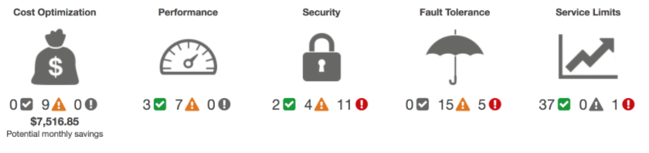

Introduction to Trusted Advisor
AWS Trusted Advisor provides best practices, or checks, in five categories:
Green: No problem detected. Yellow: Investigation recommended. Red: Action recommended.
Notes:
AWS Trusted Advisor est une ressource en ligne qui vous aide à réduire les coûts, à augmenter les performances et à améliorer la sécurité en optimisant votre environnement AWS. Il fournit les meilleures pratiques, ou vérifications, dans cinq catégories, notamment :
1- Optimisation des coûts : découvrez comment vous pouvez économiser de l'argent sur AWS en éliminant les ressources inutilisées et inactives ou en vous engageant sur la capacité réservée.
2- Performances : améliorez les performances de vos services en vérifiant vos limites de service, en vous assurant de tirer parti du débit provisionné et en surveillant les instances surutilisées.
3- Sécurité : améliorez la sécurité de votre application en comblant les lacunes, en activant diverses fonctionnalités de sécurité AWS et en examinant vos autorisations.
4- Tolérance aux pannes : augmentez la disponibilité et la redondance de votre application AWS en tirant parti de la mise à l'échelle automatique, des vérifications de l'état, de plusieurs zones de disponibilité et des capacités de sauvegarde.
5- Limites de service : vérifie si l'utilisation du service est supérieure à 80 % de la limite de service.
L'état du contrôle est affiché à l'aide d'un code couleur sur la page du tableau de bord :
Rouge : une action est recommandée
Jaune : une enquête est recommandée
Vert : aucun problème n'a été détecté
You can visit the Trusted Advisor Console by selecting the link.
https://console.aws.amazon.com/trustedadvisor/

Slide 28
Using AWS Trusted Advisor
Six bonnes pratiques valables pour tous les clients AWS:
Service Limits
Security Groups – Specific Ports Unrestricted
IAM Use
Multi-Factor Authentication (MFA) on Root Account
Elastic Block Store (EBS) Public Snapshots
Relational Database Service (RDS) Public Snapshots
Notes:
AWS Trusted Advisor fournit des recommandations de performances et de sécurité populaires à tous les clients AWS.
Ces six vérifications de Trusted Advisor sont disponibles gratuitement pour tous les clients :
Limites de service
Groupes de sécurité - Ports spécifiques sans restriction
Utilisation de l'IAM
Authentification multifacteur (MFA) sur le compte racine
Instantanés publics Elastic Block Store (EBS)
Instantanés publics du service de base de données relationnelle (RDS)
L'ensemble complet de vérifications et de conseils est disponible avec les plans de support Business et Enterprise. AWS Trusted Advisor vous aide à provisionner vos ressources en suivant les meilleures pratiques pour améliorer les performances et la fiabilité du système, augmenter la sécurité et rechercher des opportunités d'économiser de l'argent.For more information about Trusted Advisor best practices, select the link. https://aws.amazon.com/premiumsupport/trustedadvisor/best-practices/.

Slide 29







Trusted Advisor Features and Functionalities
AWS Trusted Advisor fournit une suite de fonctionnalités pour vous permettre de personnaliser les recommandations et de surveiller de manière proactive vos ressources AWS.
Notifications
Access Management
AWS Support API
Action Links
Recent Changes
Exclude Items
5-Min Refresh
Notes:
AWS Trusted Advisor fournit une suite de fonctionnalités pour vous permettre de personnaliser les recommandations et de surveiller de manière proactive vos ressources AWS, notamment :
Les notifications Trusted Advisor vous permettent de rester à jour avec votre déploiement de ressources AWS. Vous serez averti par un e-mail hebdomadaire lorsque vous optez pour ce service, cette fonctionnalité est gratuite.
Vous pouvez utiliser IAM pour contrôler l'accès à des contrôles spécifiques ou à des catégories de contrôles.
Vous pouvez récupérer et actualiser les résultats de Trusted Advisor de façon programmatique à l'aide de l'API AWS Support.
Les liens d'action sont des hyperliens sur des éléments d'un rapport Trusted Advisor qui vous amènent directement à la console, où vous pouvez agir sur les recommandations Trusted Advisor.
Avec la fonction Modifications récentes, vous pouvez suivre les modifications récentes de l'état des vérifications sur le tableau de bord de la console. Les modifications les plus récentes apparaissent en haut de la liste pour les porter à votre attention.
La fonction Exclure des éléments vous permet de personnaliser le rapport Trusted Advisor. Vous pouvez exclure des éléments du résultat du contrôle s'ils ne sont pas pertinents.
Vous pouvez actualiser des chèques individuels ou actualiser tous les chèques à la fois en cliquant sur le bouton Actualiser tout dans le tableau de bord récapitulatif. Un chèque est éligible pour une actualisation en 5 minutes après sa dernière actualisation.
For more information about Trusted Advisor select the link.
https://aws.amazon.com/premiumsupport/trustedadvisor/.

Slide 30


Hungama Uses AWS Trusted Advisor to Optimize Usage and Cut Costs
“
Hungama has used AWS for server and storage management since 2008.
They deliver content to consumers in 47 countries across mobile, Internet, and Internet Protocol Television (IPTV) services.
The company uses Amazon S3 to host more than 60 TB of content and Amazon EC2 and Amazon RDS for server and storage management.
As the company grew rapidly, more departments used AWS for development, causing an increase in monthly costs.
Using AWS Trusted Advisor helped us save 33% on our monthly bill, and we'll continue to use it to optimize our infrastructure and costs on AWS.
Amit Vora
CTO, Hungama Digital Media
”
Hungama is a leading aggregator, developer, publisher and distributor of Bollywood and South-Asian entertainment content.
Notes:
Let’s review a case study by Hungama, who has used AWS for server and storage management since 2008, saving 33% on their monthly bill. They deliver content to consumers in 47 countries across mobile, Internet and Internet Protocol Television services. They use Amazon S3 to host more than 60 terabytes of content and Amazon EC2 and Amazon RDS for server and storage management. As the company grew rapidly, more departments used AWS for development, causing an increase in monthly costs. For more information on how Hungama uses AWS, select the link.
https://aws.amazon.com/solutions/case-studies/hungama/.

Slide 31
Hungama Uses AWS Trusted Advisor to Optimize Usage and Cut Costs
“
Hungama reduced monthly costs by 33% by using Trusted Advisor's Cost Optimizing checks:
Revealed over-provisioned instance sizes, and instances spun up for special projects not terminated after completion.
Identified additional opportunities for optimization of the Reserved Instances (RIs) they had purchased.
Identified a number of unused or underutilized EBS volume that were leftover from previous test projects.
Using AWS Trusted Advisor helped us save 33% on our monthly bill, and we'll continue to use it to optimize our infrastructure and costs on AWS.
Amit Vora
CTO, Hungama Digital Media
”
Hungama is a leading aggregator, developer, publisher and distributor of Bollywood and South-Asian entertainment content.
Notes:
Three AWS Trusted Advisor checks were particularly helpful in optimizing usage and cutting costs.
The Low Utilization Amazon EC2 Instances check revealed over-provisioned instance sizes and instances spun up for special projects that were not terminated after completion. In response, the audit team used this information to right-size their instances. They also categorized production and development servers and automated the process of shutting down development servers during non-business hours.
The Reserved Instance Optimization check identified additional opportunities for optimization of the RI instances they had purchased. In response, Hungama changed how they reserved their instances and based reservations on the specific usage patterns of their different instance categories (dev/prod/test/etc.).
The Underutilized Amazon EBS volumes check identified a number of unused or underutilized EBS volumes that were often leftover from previous test projects. In response, the audit team created snapshots of many of the underutilized EBS volumes, which they stored on Amazon S3, and then deleted the volumes. This resulted in a reduction of over 90% on the number of snapshots generated weekly.

Slide 32
En Resumé
Le conseiller de confiance est un expert du cloud personnalisé:
Vous aide à suivre les meilleures pratiques
Inspecte votre environnement AWS
Aide à combler les failles de sécurité
Trouve les opportunités et les meilleures pratiques dans:
Optimisation des coûts
Performance
Security:
Tolérance aux pannes
Service limits
Notes:
En résumé, AWS Trusted Advisor est un outil en ligne qui agit comme un expert cloud personnalisé, vous aidant à configurer vos ressources pour suivre les meilleures pratiques.
Trusted Advisor inspecte votre environnement AWS pour vous aider à combler les failles de sécurité et trouve des opportunités d'économiser de l'argent, d'optimiser les coûts, d'améliorer les performances du système et d'augmenter la fiabilité. Cela augmente la sécurité avec la tolérance aux pannes et les limites de service.

Slide 33
Part 4: AWS CloudTrail
Notes:
Introducing part 4: AWS CloudTrail.
AWS CloudTrail vous permet de simplifier la gouvernance, la conformité et l'audit des risques. CloudTrail accélère l'analyse des problèmes opérationnels et de sécurité en offrant une visibilité sur les actions API et non API dans votre compte AWS.

Slide 34
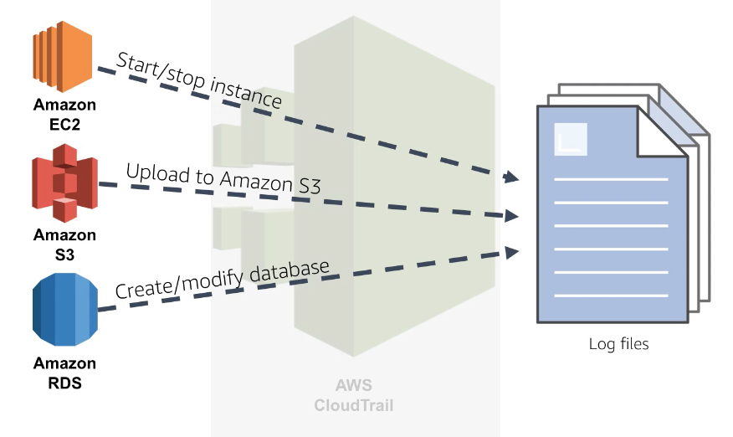
Introduction to CloudTrail
CloudTrail est un service Web qui enregistre les appels d'API pour votre compte et vous fournit des fichiers journaux.
Notes:
CloudTrail est un service Web qui enregistre les appels d'API pour votre compte et vous fournit des fichiers journaux.
CloudTrail est un outil essentiel pour simplifier la gouvernance, la conformité et l'audit des risques. Tout dans AWS est un appel d'API et CloudTrail enregistre les appels d'API effectués dans un compte AWS dans toutes les régions, que cette action ait été effectuée via la CLI, un SDK, la console ou une API directement. Cela inclut des actions telles que le démarrage et l'arrêt d'instances, la création ou la modification de bases de données Amazon RDS ou le téléchargement d'un fichier sur Amazon S3. Cette journalisation accélère l'analyse des problèmes opérationnels et de sécurité en offrant une visibilité sur les actions dans votre compte AWS.
Amazon CloudWatch est un service de surveillance des ressources cloud AWS qui peut être utilisé pour collecter et suivre les métriques, collecter et surveiller les fichiers journaux, définir des alarmes et réagir automatiquement aux modifications des ressources AWS. L'intégration de CloudTrail à Amazon CloudWatch fournit un historique des événements complet, sécurisé et consultable des activités effectuées par la console, les kits SDK AWS, les outils de ligne de commande et d'autres services AWS.

Slide 35
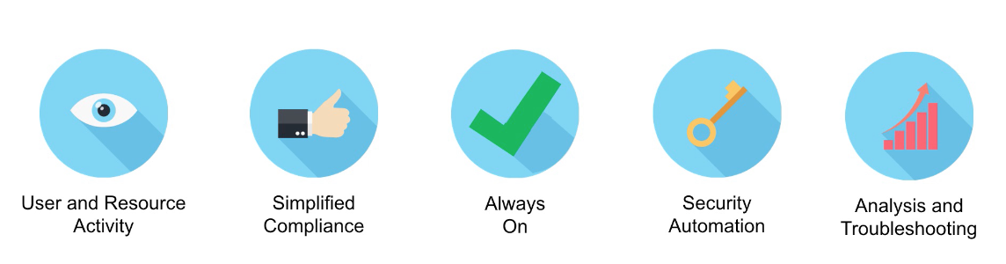
AWS CloudTrail Benefits
Notes:
CloudTrail présente plusieurs avantages clés !
Il augmente votre visibilité sur l'activité des utilisateurs et des ressources, ce qui vous permet d'identifier qui a fait quoi et quand dans votre compte.
Les audits de conformité sont simplifiés car ils enregistrent et stockent automatiquement les journaux d'événements. Cela vous permet de rechercher dans les données des journaux, d'identifier les actions non conformes, d'accélérer les enquêtes sur les incidents, puis d'accélérer une réponse.
Étant donné que vous êtes en mesure de capturer un historique complet des modifications apportées à votre compte, vous pouvez analyser et résoudre tous les problèmes opérationnels de votre compte.

Slide 36
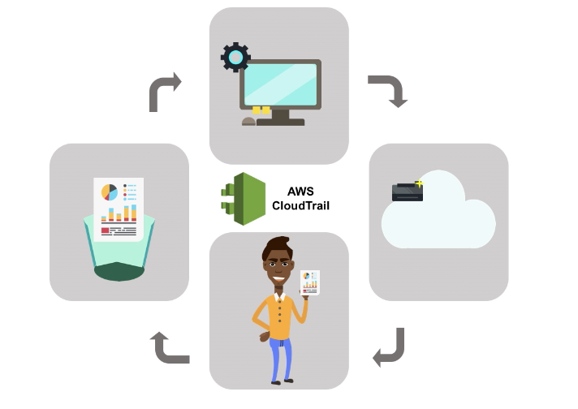
Présentation d'AWS CloudTrail
1.
2.
4.
3.
Notes:
Comment cela marche-t-il?
Tout d'abord, une activité se produit dans votre compte. Ensuite, CloudTrail capture et enregistre cette activité et l'appelle un événement CloudTrail. L'événement contiendra des détails sur la personne qui a effectué la demande, la date et l'heure de la demande, l'adresse IP source et la manière dont la demande a été effectuée, l'action effectuée, la région dans laquelle l'action a été entreprise et la réponse. Par défaut, les journaux sont stockés pendant 7 jours. Le journal d'activité peut être envoyé à d'autres services AWS, de sorte que l'historique d'activité peut être conservé aussi longtemps que vous le souhaitez.

Slide 37
Utiliser les meilleures pratiques CloudTrail
Activer la validation du fichier journal CloudTrail.
Agréger les fichiers journaux dans un seul compartiment Amazon S3.
Assurez-vous qu'il est activé sur AWS dans le monde.
Restreindre l'accès aux compartiments CloudTrail Amazon S3.
Intégration avec Amazon CloudWatch.
Notes:
Pour tirer le meilleur parti de CloudTrail, activez les validations des fichiers journaux CloudTrail. Lorsque vous configurez CloudTrail, vous pouvez agréger tous les fichiers journaux dans un seul compartiment Amazon S3.
De plus, une configuration qui s'applique à toutes les régions garantit que vos paramètres sont appliqués de manière cohérente dans toutes les régions existantes et nouvellement lancées.
Vous pouvez également valider l'intégrité des fichiers journaux en détectant s'ils ont été modifiés ou supprimés après leur envoi au compartiment S3. C'est également une bonne idée d'exécuter MFA pour supprimer un bucket CloudTrail. Cela peut être accompli en limitant l'accès à l'endroit où ils sont stockés. Enfin, l'intégration de ce service à Amazon CloudWatch vous permet de définir des actions à exécuter lorsque des événements spécifiques sont enregistrés par CloudTrail.

Slide 38
Part 5: AWS Config
Notes:
Now, let’s look at AWS Config to see how it can help with security.

Slide 39

Introduction to AWS Config
AWS Config est un service entièrement géré qui vous permet d'auditer et d'évaluer la configuration de vos ressources AWS.
Monitoring en continu
Évaluation continue
La gestion du changement
Aide au troubleshooting
Notes:
AWS Config est un service entièrement géré qui vous permet d'évaluer, d'auditer et d'évaluer la configuration de vos ressources AWS. Il fournit une surveillance continue, une évaluation continue, une gestion des changements et un dépannage des opérations.
AWS Config vous fournit un inventaire des ressources AWS, un historique de configuration et des notifications de modification de configuration pour activer la sécurité et la gouvernance. Avec AWS Config, vous pouvez découvrir les ressources AWS existantes, exporter un inventaire complet de vos ressources AWS avec tous les détails de configuration et déterminer comment une ressource a été configurée à tout moment. Ces fonctionnalités permettent l'audit de conformité, l'analyse de la sécurité, le suivi des modifications des ressources et le dépannage.
Avec AWS Config, vous pouvez examiner les modifications apportées aux configurations et aux relations entre les ressources AWS. Vous pouvez également consulter les historiques de configuration des ressources détaillés et déterminer la conformité globale par rapport aux configurations spécifiées dans votre conformité interne. Cela vous permet de simplifier l'audit de conformité, l'analyse de la sécurité, la gestion des changements, ainsi que le dépannage opérationnel.

Slide 40

Suivre les modifications apportées aux ressources avec AWS Config
Fournit l'inventaire des ressources AWS, l'historique de configuration et les notifications de changement de configuration.
Fournit des détails continus sur toutes les modifications de configuration associées aux ressources AWS.
Se combine avec CloudTrail pour une visibilité complète sur ce qui a contribué à un changement.
Permet l'audit de conformité, l'analyse de la sécurité, le suivi des modifications des ressources et le dépannage.
Notes:
AWS Config makes it easy to track your resource’s configuration without the need for upfront investments, and you can avoid the complexity of installing and updating agents for data collection or maintaining large databases. After you enable AWS Config, you can view continuously updated details of all configuration attributes associated with AWS resources. You are notified via Amazon Simple Notification Service (Amazon SNS) of every configuration change.
AWS Config gives you access to resource configuration history. You can relate configuration changes with CloudTrail events that may have contributed to the change in configuration. This information provides you full visibility from details, such as “Who made the change?” and “From what IP address?”, to the effect of this change on AWS resources and related resources. You can use this information to generate reports to aid auditing and assessing compliance over a period of time.
If you want to track changes to resources configuration, answer questions about resource configurations, demonstrate compliance, troubleshoot, or perform security analysis, use AWS Config.

Slide 41
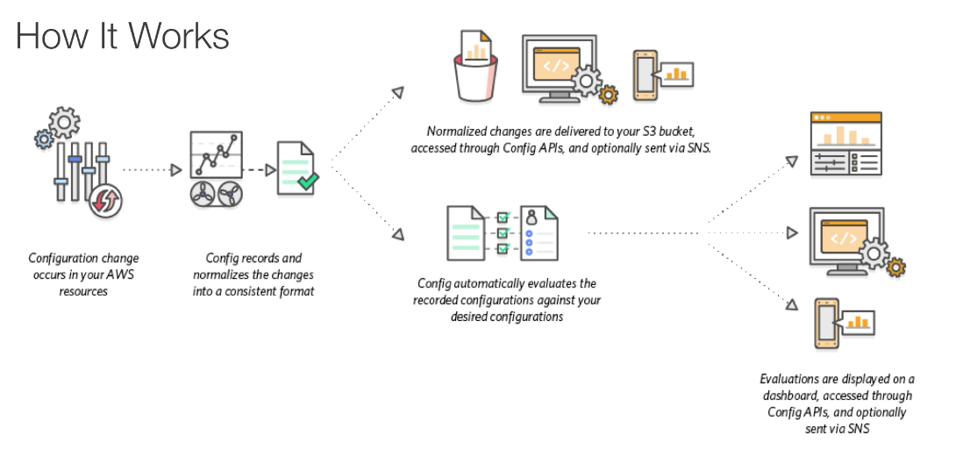
AWS Config Overview
Notes:
Alors, comment ça marche?
La première chose qui se produit est qu'un changement se produit dans l'une de vos ressources AWS. Ensuite, le moteur AWS Config enregistre et normalise ce changement dans un format cohérent. Ensuite, ces modifications sont transmises à un compartiment S3, elles sont évaluées via les API AWS Config et, éventuellement, elles peuvent être envoyées via un service de notification comme Amazon SNS.
AWS Config évaluera automatiquement la configuration enregistrée par rapport à la configuration souhaitée. Ces évaluations seront affichées sur le tableau de bord ou elles sont accessibles via les API AWS Config. Ils peuvent également être envoyés via Amazon SNS.

Slide 42
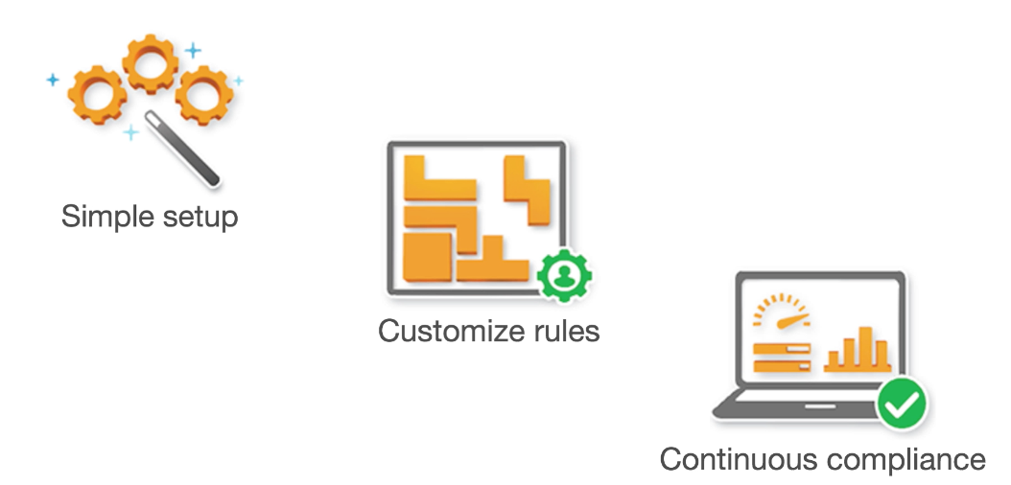
AWS Config Summary
Notes:
En résumé, AWS Config est un service simple à mettre en place, mais c'est un outil très puissant qui vous permet de profiter de règles personnalisées pour découvrir automatiquement vos ressources AWS.
Avec AWS Config, vous pouvez :
Évaluez vos configurations de ressources AWS pour les paramètres souhaités.
Obtenez un instantané des configurations actuelles des ressources prises en charge qui sont associées à votre compte AWS.
Récupérez les configurations d'une ou plusieurs ressources qui existent dans votre compte.
Récupérez les configurations historiques d'une ou plusieurs ressources.
Recevez une notification chaque fois qu'une ressource est créée, modifiée ou supprimée.
Afficher les relations entre les ressources. Par exemple, vous souhaiterez peut-être rechercher toutes les ressources qui utilisent un groupe de sécurité particulier.

Slide 43
Part 6: Jour 1 avec un nouveau compte AWS
Notes:
Let’s take a look at how we put these services into action by starting from the beginning.
This is Day 1 with a new AWS account. What are the best practices for setting up the account?

Slide 44
Day One with AWS
Arrêtez d'utiliser le compte root le plus tot possible.
Le compte root a un accès totalement illimité à vos ressources.
Pour arrêter d'utiliser le compte root, procédez comme suit:
Avec le compte root, créez vous-même un utilisateur IAM.
Créez un groupe IAM, accordez-lui des autorisations d'administrateur complètes et ajoutez l'utilisateur IAM au groupe.
Connectez-vous avec vos informations d'identification d'utilisateur IAM.
Stockez les informations d'identification de votre compte racine dans un endroit très sécurisé. Désactivez et supprimez les clés d'accès de votre compte racine, si vous en avez.
1
Notes:
Pour commencer, AWS recommande que si vous avez des clés d'accès pour votre compte racine, vous les supprimiez une fois que vous avez établi qu'elles ne sont utilisées nulle part dans vos applications.
Pour arrêter d'utiliser le compte root, procédez comme suit :
Tout d'abord, avec le compte root, créez un utilisateur IAM pour vous-même.
Ensuite, créez un groupe IAM, accordez-lui des autorisations d'administrateur complètes et ajoutez l'utilisateur IAM au groupe.
Connectez-vous ensuite avec vos informations d'identification d'utilisateur IAM.
Enfin, stockez les informations d'identification de votre compte racine dans un endroit très sécurisé. Désactivez et supprimez les clés d'accès de votre compte root, si vous en avez.
For instructions for setting up your first IAM user and administrators group, select the link.
http://docs.aws.amazon.com/IAM/latest/UserGuide/getting-started_create-admin-group.html.

Slide 45
Day One with AWS
Exiger Multi-Factor Authentication (MFA).
Exiger l'authentification MFA pour votre compte racine et tous les utilisateurs IAM.
Vous pouvez également utiliser MFA pour contrôler l'accès aux API de service AWS.
Software MFA options: AWS Virtual MFA, Google Authenticator, Authy Authenticator (application pour téléphone Windows) ou notification par SMS.
Hardware MFA options: Porte-clés ou carte présentoir offert par Gemalto: https://safenet.gemalto.com/multi-factor-authentication/
2
Notes:
SMS-based Multi-Factor Authentication is currently in preview release only. Select the links to request access and learn more.
https://aws.amazon.com/iam/details/mfa/smsmfa/.
https://aws.amazon.com/iam/details/mfa/.

Slide 46
Day One with AWS
Activer CloudTrail.
CloudTrail enregistre toutes les demandes d'API vers les ressources de votre compte:
Via la console CloudTrail : créez un suivi, donnez-lui un nom, appliquez-le à toutes les régions et saisissez un nom pour le nouveau compartiment Amazon S3 dans lequel les journaux seront stockés.
Assurez-vous que le compartiment Amazon S3 que vous utilisez pour CloudTrail a son accès limité à ceux qui devraient y avoir accès, tels que les administrateurs.
3
Notes:
Voyons comment activer CloudTrail.
CloudTrail enregistre toutes les demandes d'API vers les ressources de votre compte via la console CloudTrail. Créez un suivi, donnez-lui un nom, appliquez-le à toutes les régions et entrez un nom pour le nouveau compartiment Amazon S3 dans lequel les journaux seront stockés.
Assurez-vous que le compartiment Amazon S3 que vous utilisez pour CloudTrail a son accès limité à ceux qui devraient y avoir accès, tels que les administrateurs.
CloudTrail est désormais activé par défaut pour tous les clients. Il fournira une visibilité sur les sept derniers jours d'activité du compte sans que vous ayez besoin de configurer un suivi dans le service pour commencer. Cette nouvelle fonctionnalité toujours active offre la possibilité d'afficher, de rechercher et de télécharger l'activité de compte susmentionnée via l'historique des événements CloudTrail.
For step-by-step instructions for creating a trail in CloudTrail, select the link.
http://docs.aws.amazon.com/awscloudtrail/latest/userguide/cloudtrail-create-a-trail-using-the-console-first-time.html.

Slide 47
Day One With AWS
Activer un rapport de facturation (billing report), comme AWS Cost and Usage Report:
Les rapports de facturation fournissent des informations sur votre utilisation des ressources AWS et les coûts estimés pour cette utilisation.
AWS fournit les rapports à un compartiment Amazon S3 que vous spécifiez et met à jour les rapports au moins une fois par jour.
Le rapport sur les coûts et l'utilisation d'AWS suit votre utilisation d'AWS et fournit une estimation des frais associés à votre compte AWS, à l'heure ou à la journée..
4
Notes:
Voyons maintenant comment activer un rapport de facturation, tel que le rapport de coût et d'utilisation AWS.
Les rapports de facturation fournissent des informations sur votre utilisation des ressources AWS et les coûts estimés pour cette utilisation.
AWS fournit les rapports à un compartiment Amazon S3 que vous spécifiez et met à jour les rapports au moins une fois par jour.
Le rapport de coût et d'utilisation AWS suit votre utilisation d'AWS et fournit une estimation des frais associés à votre compte AWS, à l'heure ou à la journée.
To create an AWS Cost and Usage report, select the link.
http://docs.aws.amazon.com/awsaccountbilling/latest/aboutv2/detailed-billing-reports.html#turnonreports.

Slide 48
IAM Best Practices Summary
Supprimer Clés d'accès au compte AWS (racine).
Creer un utilisateur IAM individuel .
Utliser les groups pour assigner les autorisations au utilisateurs IAM.
Accorder le moindre privilege.
Utiliser une stratégie de mot de passe forte.
Activer MFA pour les utilisateurs importants.
Utiliser les roles pour les applications qui tournent sur une instance Amazon EC2 .
Déleguer en utilisant les rolesr au lieu de partager les informations d’identification.
Modifier les identifiants regulièrement
Supprimer les utilisateurs et identifiants plus nécessaires.
Monitorer l’activité dans votre compte AWS.
Notes:
In summary, displayed are some best practices to follow with IAM.
For more information, select the link.
http://docs.aws.amazon.com/IAM/latest/UserGuide/best-practices.html

Slide 49
In Review
AWS can be accessed in three ways:
Via the AWS Management Console
Programmatically (using the CLI)
Using the SDK
Root account is the email address used to set up the AWS account and always has full administrator access.
These credentials should never be given to anyone.
The AWS Account Root User access keys should be deleted after login.
A user should be created for each individual within the organization.
The root account should always be secured with MFA.
Notes:
In summary, AWS can be accessed in three ways:
Via the AWS Management Console
Programmatically (using the CLI), and
Using the SDK
A root account is the email address used to set up the AWS account and always has full administrator access.
These credentials should never be given to anyone.
The AWS Account Root User access keys should be deleted after login.
A user should be created for each individual within the organization.
And the root account should always be secured with multi-factor authentication.
For more information, select the link.
http://docs.aws.amazon.com/IAM/latest/UserGuide/best-practices.html

Slide 50
In Review
Un utilisateur IAM est une entité que vous créez dans AWS pour représenter la personne ou le service qui interagit avec AWS.
Un rôle IAM est similaire à un utilisateur en ce sens qu'il s'agit d'une identité AWS avec des stratégies d'autorisation qui déterminent les actions que le rôle peut effectuer et utilisées pour déléguer l'accès aux utilisateurs.
Un groupe IAM est un endroit pour stocker vos utilisateurs:
Identités qui représentent l'utilisateur.
Est un moyen simple d'attacher des politiques à plusieurs utilisateurs.
Les stratégies IAM sont construites avec Java Script Notation (JSON):
Contenir des paires clé-valeur qui contiennent un nom et une valeur.
Exemple: {“name”: “George Washington”}
Notes:
Un utilisateur IAM est une entité que vous créez dans AWS pour représenter la personne ou le service qui interagit avec AWS.
Un rôle IAM est similaire à un utilisateur en ce sens qu'il s'agit d'une identité AWS avec des stratégies d'autorisation qui déterminent les actions que le rôle peut effectuer et utilisées pour déléguer l'accès aux utilisateurs.
Un groupe IAM est un endroit où stocker les identités de vos utilisateurs qui représentent l'utilisateur. C'est un moyen simple d'attacher des stratégies à plusieurs utilisateurs.
Les stratégies IAM sont construites avec Java Script Notation (ou JSON). Ils contiennent des paires clé-valeur qui contiennent un nom et une valeur, par exemple, "George Washington".
For more information, select the link.
http://docs.aws.amazon.com/IAM/latest/UserGuide/best-practices.html

Slide 51
Part 7: AWS Security Compliance Program
Notes:
Introducing Part 7: AWS Security Compliance Program.
The success of our security and compliance program is primarily measured by our customers’ success. Our customers drive our portfolio of compliance reports, attestations, and certifications that support their efforts in running a secure and compliant cloud environment.
You can take advantage of this effort to achieve the savings and security at scale that AWS offers while still maintaining robust security and regulatory compliance.
In this part, we’ll be discussing:
AWS’ Compliance Approach, which includes Assurance Programs.
AWS Risk and Compliance Programs, such as Risk Management, Control Environment, and Information Security.
AWS Customer Compliance responsibilities.

Slide 52



AWS Service Catalog
 | Ensure compliance with corporate standards
 | Help employees Quickly find and deploy approved IT services
 | Centrally manage IT service lifecycle
Notes:
AWS Service Catalog can be integrated with AWS CloudFormation for stack developments to ensure compliance with corporate standards.
To help employees quickly find and deploy approved IT services, customers can use the AWS Service Catalog to create and manage catalogs of IT services that they have approved for use on AWS. This includes virtual machine images, servers, software, and databases to complete multi-tier application architectures.
AWS Service Catalog allows you to centrally manage commonly deployed IT services and helps you achieve consistent governance and meet compliance requirements while enabling users to quickly deploy only the approved IT services they need.
For more information on the AWS Service Catalog, select the link.
https://aws.amazon.com/servicecatalog/.

Slide 53

AWS Compliance Approach
AWS and customers share control.
Responsibility of AWS:
Provide highly secure and controlled environment.
Provide wide array of security features.
Responsibility of the customer to configure IT.
Notes:
As we discussed in the Shared Security Responsibility Model, AWS and its customers share control over the IT environment, which means both parties have responsibility for managing the IT environment. The responsibility of AWS in this model includes providing its services on a highly secure and controlled environment and providing a wide array of security features for customers to use.
The customers’ responsibility includes configuring their IT environments in a secure and controlled manner for their purposes.

Slide 54

AWS Security Information
AWS shares security information by:
Obtaining industry certifications.
Publishing security and control practices.
Providing documentation directly under Non-Disclosure Agreements (NDAs).
Notes:
While customers don’t communicate their use and configurations to AWS, AWS does communicate its security and control environment relevant to customers.
AWS does this by:
Obtaining industry certifications and independent third-party attestations.
Publishing information about the AWS security and control practices in whitepapers and web site content.
Providing certificates, reports, and other documentation directly to AWS customers under Non-Disclosure Agreements (NDAs), as required.

Slide 55

AWS Assurance Programs
AWS, certifying bodies, and independent auditors provide:
Certifications/attestations
Laws, regulations, and privacy
Alignments/frameworks
Notes:
AWS engages with external certifying bodies and independent auditors to provide customers with considerable information regarding the policies, processes, and controls established and operated by AWS.
Certifications/Attestations: Compliance certifications and attestations are assessed by a third-party, independent auditor and result in a certification, audit report, or attestation of compliance.
Laws, Regulation, and Privacy: AWS customers remain responsible for complying with applicable compliance laws and regulations. In some cases, AWS offers functionality, such as security features, enablers, and legal agreements, such as the AWS Data Processing Agreement and Business Associate Addendum, to support customer compliance.
Alignments/Frameworks: Compliance alignments and frameworks include published security or compliance requirements for a specific purpose, such as a specific industry or function. AWS provides functionality, such as security features, and that include compliance playbooks, mapping documents, and whitepapers for these types of programs.

Slide 56

AWS Risk and Compliance Programs
AWS Risk and Compliance Programs:
Provide information about AWS controls
Assist customers in documenting their framework
Components of AWS Risk and Compliance Programs:
Risk management
Control environment
Information Security (IS)
Notes:
AWS provides information about its Risk and Compliance Program to enable customers to incorporate AWS controls into their governance framework. This information can assist customers in documenting a complete control and governance framework with AWS included as an important part of that framework.
The AWS Risk and Compliance Program is made up of three components:
Risk Management
Control Environment
Information Security
Let’s take a look at each of the AWS Risk and Compliance Programs in more detail.

Slide 57

AWS Risk Management
Business plan:
Includes risk management
Plan re-evaluated at least biannually
Responsibilities:
Identifies risks
Implements appropriate measures to address risks
Assesses various internal/external risks
Information security framework and policies based on:
Control Objectives for Information and related Technology (COBIT)
American Institute of Certified Public Accountants (AICPA)
National Institute of Standards and Technology (NIST)
Notes:
AWS management has developed a strategic business plan that includes risk identification and the implementation of controls to mitigate or manage risks. AWS management re-evaluates the strategic business plan at least biannually. This process requires management to identify risks within its areas of responsibility and to implement appropriate measures designed to address those risks.
In addition, the AWS control environment is subject to various internal and external risk assessments.
The AWS Compliance and Security teams have established an information security framework and policies that are based on the following governing bodies:
Control Objectives for Information and related Technology (COBIT)
American Institute of Certified Public Accountants (AICPA)
National Institute of Standards and Technology (NIST)

Slide 58
AWS Risk Management
AWS takes care of:
Maintaining the security policy
Providing security training to employees
Performing application security reviews to assess:
Data confidentiality, integrity, availability
Conformance to IS policy
AWS security
Scans service endpoints for vulnerabilities
Notifies for remediation of vulnerabilities
Independent security firms
Scans are not a replacement for customer scans
Customers can ask to scan cloud infrastructure
Notes:
AWS maintains the security policy, provides security training to employees, and performs application security reviews. These reviews assess the confidentiality, integrity, and availability of data, as well as conformance to the information security policy.
AWS Security regularly scans all Internet facing service endpoint IP addresses for vulnerabilities. However, scans are not performed on customer EC2 instance interfaces. AWS Security notifies the appropriate parties to remediate any identified vulnerabilities.
In addition, external vulnerability threat assessments are performed regularly by independent security firms. Findings and recommendations resulting from these assessments are categorized and delivered to AWS leadership. These scans are done in a manner for the health and viability of the underlying AWS infrastructure and are not meant to replace the customer’s own vulnerability scans required to meet their specific compliance requirements. Customers can request permission to conduct scans of their cloud infrastructure as long as they are limited to the customer’s instances and do not violate the AWS Acceptable Use Policy.

Slide 59
AWS Control Environment
Includes policies, processes, and control activities.
Secure delivery of AWS service offerings.
Control environment encompasses:
People
Processes
Technology
Supports the operating effectiveness of the AWS control framework.
Integrates controls identified by industry-leading cloud bodies.
AWS monitors for leading practice ideas to manage control environment.
Notes:
AWS manages a comprehensive control environment that includes policies, processes, and control activities that leverage various aspects of Amazon’s overall control environment. This control environment is in place for the secure delivery of AWS service offerings. The collective control environment encompasses the people, processes, and technology necessary to establish and maintain an environment that supports the operating effectiveness of the AWS control framework.
AWS has integrated applicable cloud-specific controls identified by leading cloud computing industry bodies into the AWS control framework. AWS continues to monitor these industry groups for ideas on which leading practices can be implemented to better assist customers with managing their control environment.

Slide 60


Information Security
Designed to protect:
Confidentiality
Integrity
Availability
Publishes security whitepaper
security
Notes:
AWS has implemented a formal information security program designed to protect the confidentiality, integrity, and availability of customers’ systems and data.
AWS publishes a security whitepaper that is available on the public website that addresses how AWS can help customers secure their data.
To learn more about compliance and find additional resources for this topic, select the link. https://aws.amazon.com/compliance/.

Slide 61

Customer Compliance Requirements
Maintain governance over the entire IT control environment.
Customers should understand:
Required compliance objectives
Validation-based risk tolerance
Establish control environment.
Verify effectiveness of control environment.
Customer compliance basic approach:
Review
Design
Identify
Verify
Notes:
AWS customers are required to continue to maintain adequate governance over the entire IT control environment regardless of how IT is deployed. Leading practices include an understanding of required compliance objectives and requirements (from relevant sources), establishment of a control environment that meets those objectives and requirements, an understanding of the validation required based on the organization’s risk tolerance, and verification of the operating effectiveness of their control environment. Deployment in the AWS cloud gives enterprises different options to apply various types of controls and various verification methods.
Strong customer compliance and governance might include the following basic approach:
Review information available from AWS together with other information to understand as much of the entire IT environment as possible, and then document all compliance requirements.
Design and implement control objectives to meet the enterprise compliance requirements.
Identify and document controls owned by outside parties.
Verify that all control objectives are met and all key controls are designed and operating effectively.
By staying engaged in the compliance and governance process with AWS, customers can ensure compliance requirements are being met.

Slide 62
In Review
AWS security compliance programs
Enables customers to understand robust controls to maintain security and data protection
Shared compliance responsibilities
Notes:
AWS Cloud Compliance enables customers to understand the robust controls in place at AWS to maintain security and data protection in the cloud. As systems are built on top of AWS cloud infrastructure, compliance responsibilities will be shared.
By tying together governance-focused, audit-friendly service features with applicable security compliance regulations or audit standards, AWS Compliance enablers build on traditional programs; helping customers to establish and operate in an AWS security controlled environment.

Slide 63
Part 8: AWS Security Resources
Notes:
Introducing Part 8: AWS Security Resources.
As we mentioned before, AWS communicates its security and control environment relevant to customers by doing the following:
Industry certifications and independent third-party attestations.
Information about AWS security and control practices in whitepapers and web content.
Certificates, reports, and other documentation provided directly to AWS customers under NDA.
Let’s take a closer look at how AWS provides customers with guidance and expertise through online tools, resources, support, and professional services to secure their data in the cloud.

Slide 64
AWS Account Teams
First point of contact
Guide deployment
Point toward the right resources to resolve security issues
Notes:
AWS Account Teams provide a first point of contact that can guide you through your deployment and implementation and point you toward the right resources to resolve security issues that you may encounter.

Slide 65
AWS Enterprise Support*
15-minute response time
24/7, by phone, chat, or email
Dedicated Technical Account Manager (TAM)
*For details, see: https://aws.amazon.com/premiumsupport/enterprise-support/
Notes:
AWS Enterprise Support provides 15-minute response time and is available 24×7 by phone, chat, or email; along with a dedicated Technical Account Manager (TAM). This concierge service ensures that customers’ issues are addressed as swiftly as possible.
Select the link to learn more. https://aws.amazon.com/premiumsupport/enterprise-support/

Slide 66

AWS Professional Services and AWS Partner Network
AWS Partner Network (APN) is a group of cloud software and service vendors that has hundreds of certified AWS Consulting Partners worldwide.
APN have earned endorsement from AWS.
Two groups:
APN Consulting Partners:
Help customers implement and manage an AWS cloud deployment.
Help develop security policies.
Help meet compliance requirements.
Include system integrators and managed services providers.
APN Technology Partners:
Provide software tools and services hosted on or integrated with AWS.
Include independent software vendors and providers of Software as a Service (SaaS).
Notes:
The AWS Partner Network is a group of cloud software and service vendors that has hundreds of certified AWS Consulting Partners worldwide to assist customers with their security and compliance needs.
The AWS Partner Network has earned endorsement from AWS.
AWS Professional Services and AWS Partner Network both help customers develop security policies and procedures based on well-proven designs, and help to ensure that customers’ security design meets internal and external compliance requirements.

Slide 67

AWS Advisories and Bulletins
Advisories/bulletins provided on current vulnerabilities and threats.
Customers work with experts to address:
Reporting abuse
Vulnerabilities
Penetration testing
Notes:
With AWS Advisories and Bulletins, AWS provides advisories around current vulnerabilities and threats and enables customers to work with AWS security experts to address concerns like reporting abuse, vulnerabilities, and penetration testing.

Slide 68


AWS Auditor Learning Path
Understand how internal operations gain compliance on AWS.
Visit the compliance website:
Recommended training
Self-paced labs
Auditing resources
Notes:
If you are in an auditing, compliance, or legal role, check out AWS Auditor Learning Path to obtain a better understanding of how your internal operations can demonstrate compliance using AWS. You can access Recommended Training, self-paced labs, and auditing resources from the Compliance website.

Slide 69

AWS Compliance Solutions Guide
Understand the Shared Responsibility Model
Request a compliance report
Complete a security questionnaire
Services in scope
AWS Security Blog
Case studies
FAQs
For additional compliance information see: https://aws.amazon.com/compliance/resources/
Notes:
If you do not know where to start with compliance or need to access frequently used resources and processes, check out the AWS Compliance Solutions Guide. Learn about the available compliance solutions such as:
Understanding the Shared Responsibility Model
Requesting a Compliance Report
Completing a Security Questionnaire
More AWS Compliance Resources include:
Services in Scope – Details which services are currently in scope and which are in progress.
AWS Security Blog – The blog is a great way to track all the newest updates to AWS security programs.
Case Studies –Provide insightful information on some of the AWS current customer experiences with security.
You can also get answers to frequently asked questions for specific compliance types, such as:
Certifications and attestations:
Payment Card Industry (PCI)
System & Organization Control (SOC)
Federal Risk and Authorization Management Program (FedRAMP)
Laws and regulations, such as the U.S. Health Insurance Portability and Accountability Act (HIPAA)
Select the link to learn more.
https://aws.amazon.com/compliance/resources/

Slide 70

Module 4 Review:
Reviewed the AWS Shared Responsibility Model
Discussed IAM
Reviewed AWS Trusted Advisor, AWS CloudTrail, and AWS Config
Explored the AWS security and compliance programs
Explored additional AWS security resources
Demonstrated and discussed Day One best practices
To finish this module:
Complete:
Knowledge Assessment
Notes:
In summary, we:
Reviewed the AWS Shared Responsibility Model
Discussed IAM
Reviewed AWS Trusted Advisor, AWS CloudTrail, and AWS Config
Explored the AWS security and compliance programs
Explored additional AWS security resources
And demonstrated and discussed Day One best practices
To finish this module, complete the knowledge assessment.

Slide 71

Module 3, Lab 6 : Introduction to AWS IAM
~ 30 minutes
Notes:
Introducing Module 3, Lab 6: Introduction to AWS IAM.

Slide 72

Lab 6: Scenario
In this lab, you will explore pre-created IAM users and groups and add users to groups with specific capabilities enabled.
IAM
Notes:
IAM is a web service that enables AWS customers to manage users and user permissions in AWS. With IAM, you can centrally manage users, security credentials, such as access keys, and permissions that control which AWS resources users can access.
In this lab, you will:
Explore pre-created IAM users and groups.
Inspect IAM policies as applied to the pre-created groups.
Follow a real-world scenario, adding users to groups with specific capabilities enabled.
Locate and use the IAM sign-in URL.
Experiment with the effects of policies on service access.

Slide 73
Lab 6: Tasks
Explore the Users and Groups.
Add Users to Groups.
Sign in and test Users.
Notes:
In this lab, you’ll explore the users and groups, add users to groups and sign in and test users.

Slide 74


Lab 6: Final Product
Account
Users
Groups
user-1
user-2
user-3
EC2-Admin
EC2-Support
S3-Support
user-2
EC2 Read-Only Access
EC2 View, Start and Stop Access
IAM Inline Policy
IAM Managed Policy – S3 Read Only
user-3
user-1
~ 45 minutes
Notes:
In this lab, you:
Explored pre-created IAM Users and Groups
Inspected IAM policies as applied to the pre-created Groups
Followed a real-world scenario, adding Users to Groups with specific capabilities enabled
Located and use the IAM sing-in URL
Experimented with the effects of policies on service access

Slide 75
Optional: Day 1: Full IAM Demonstration
Notes:
Introducing the Day 1 IAM Demonstration:
Go to IAM.
Review Security Status by taking the following steps.:
Activate MFA on your root account.
Create individual IAM users.
Use groups to assign permissions.
Apply an IAM password policy.
The goal is to receive green checks by each security status item.

Slide 76
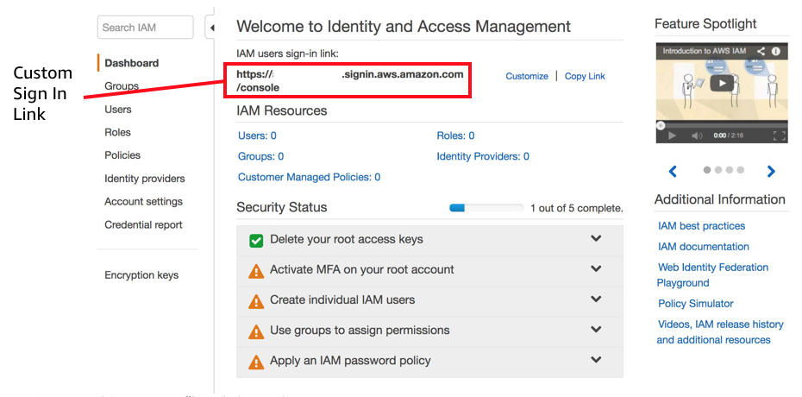
IAM Security Status Review
Notes:
A review of the current Security Status indicates that:
MFA has not been activated on the root account.
No individual IAM users have been created.
No permissions have been assigned to groups.
No IAM password policy has been applied.
There is a custom sign-in link for the account. Note that the account number has been hidden for security purposes. Use the Customize button to change the name of the account so that the account number is not displayed. This link is used to sign in to the account and can be sent to users as they are set up.

Slide 77
Activate MFA on Root Account
MFA Activation
Notes:
Before creating the users, activate MFA on the root account. The root account is the email address that you used to sign up for the AWS account. The root account has access to everything; thus, why it’s important to secure this account with restrictions.
To set up MFA, click Activate MFA on your root account and then click Manage MFA. Two options will be presented: Virtual and Hardware. A hardware device is an actual hardware device. For purposes of this demonstration, select Virtual and then click Next Step. A new dialog box appears and asks us to configure a virtual MFA device. An app must be downloaded for this task. After that is complete, click Next.

Slide 78
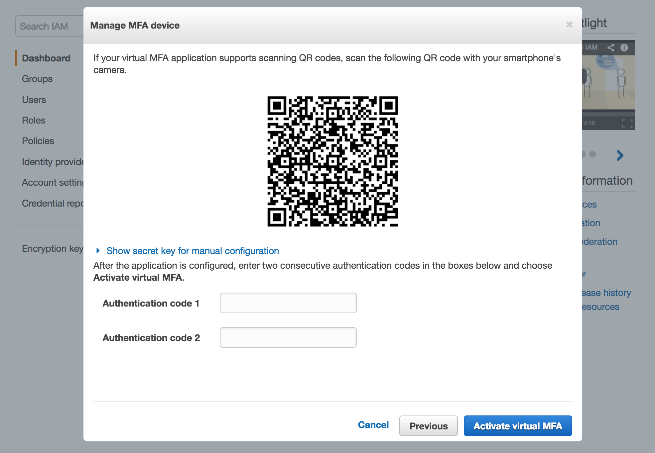
Activate MFA on Root Account
Notes:
In the authenticator application, press the plus sign. Scan the barcode, enter the two authentication codes, and then click the Activate Virtual MFA button.

Slide 79
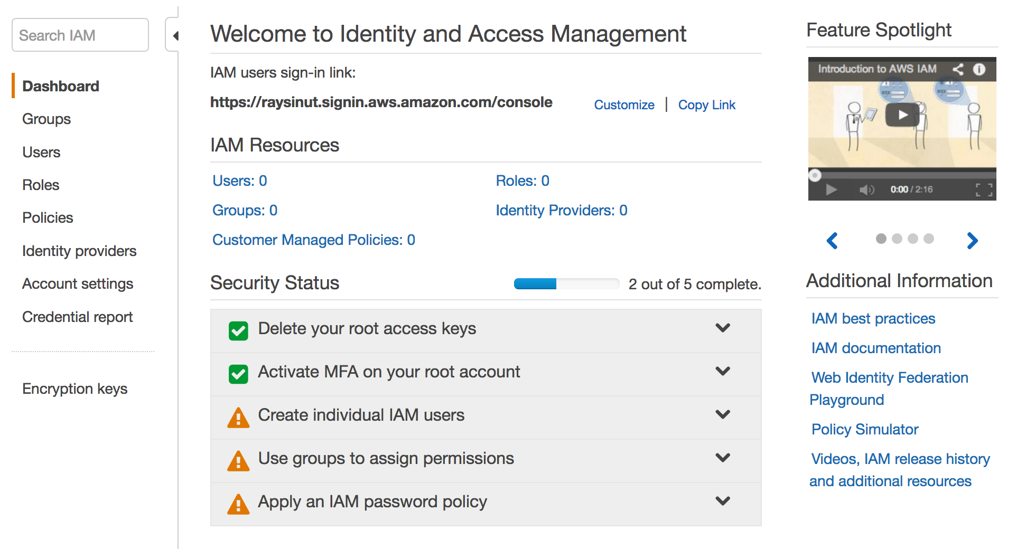
MFA on Root Account is Activated
MFA Activated
MFA Setup
Notes:
Click Finish and refresh your browser. The MFA should now show that it is set up.

Slide 80
Create an Individual IAM User
IAM User Creation
Notes:
Most AWS accounts are set up as company accounts with multiple users. Each user is set up with individual permissions or included as part of a group with specific permissions. A best practice is to have each user have their own account so they are not logging in a root with global privileges.
Click Create individual IAM users and then select Manage Users.

Slide 81
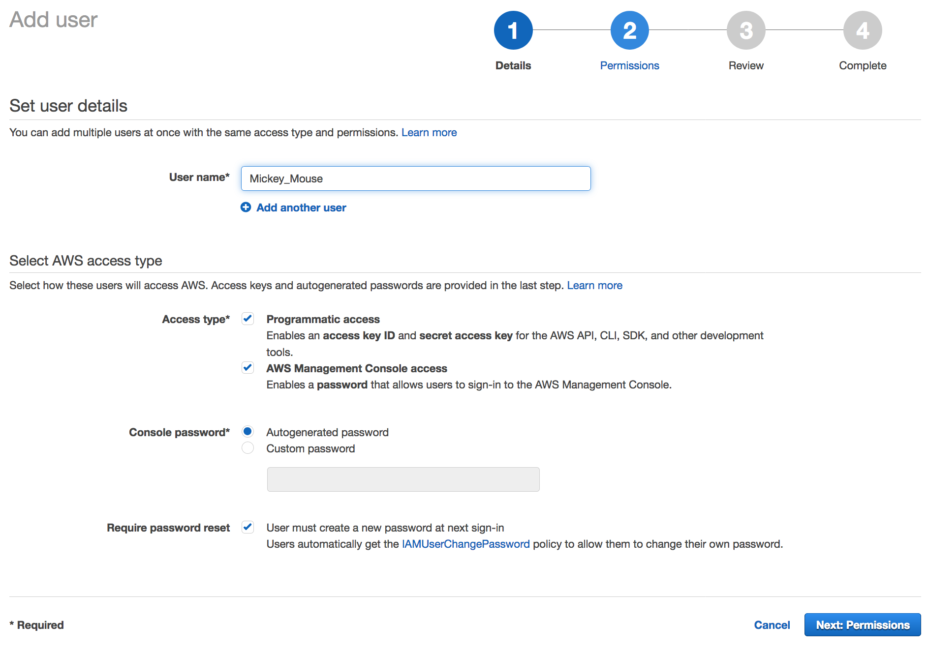
Create an Individual IAM User
Notes:
Select Add another user. Add a username. Note that usernames cannot have spaces.
Select the Access types. There are two access types:
Programmatic access enables the user to have command line access to provision resources. This option will generate an access key one time. This access key must be saved as it will be used for all future access.
AWS Management Console access enables user to log in to the AWS console.
Select a password type.

Slide 82
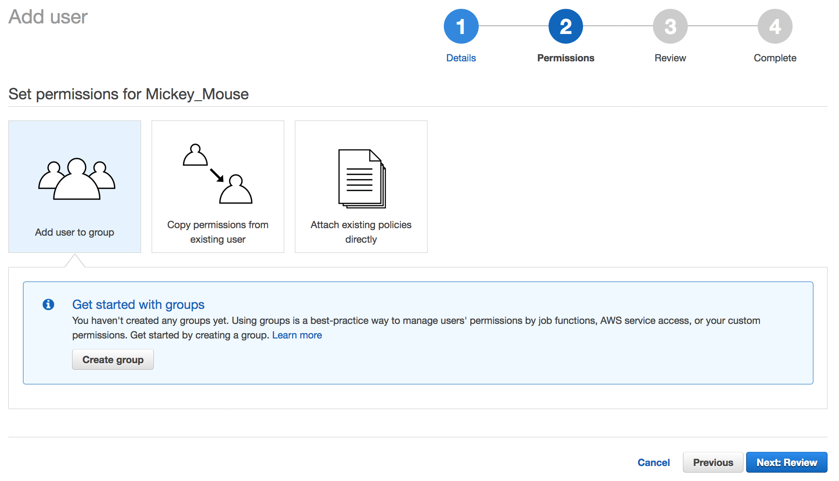
Create an Individual IAM User
Notes:
Next, you will assign permissions. There are three options:
Add user to group
Copy permissions from an existing user
Attach existing policies directly
We want to add the user to a group, so select Add user to group and then select the Create group button. A group is where you put users to inherit the policies assigned to the group.

Slide 83
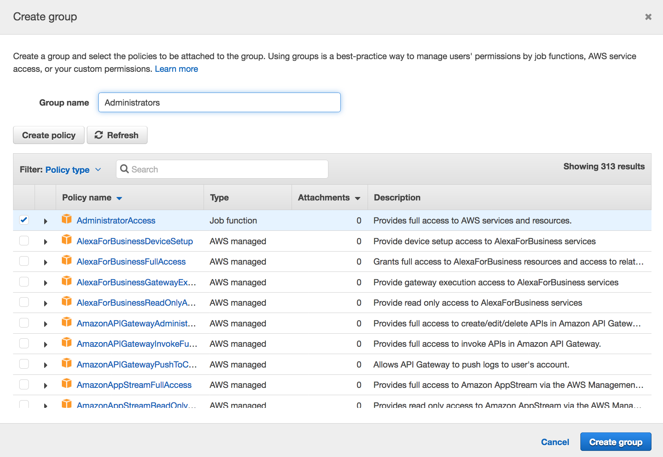
Create an Individual IAM User
Notes:
Give the group a name. For this example, give the lead developer administrative access. Select the Create group button.

Slide 84
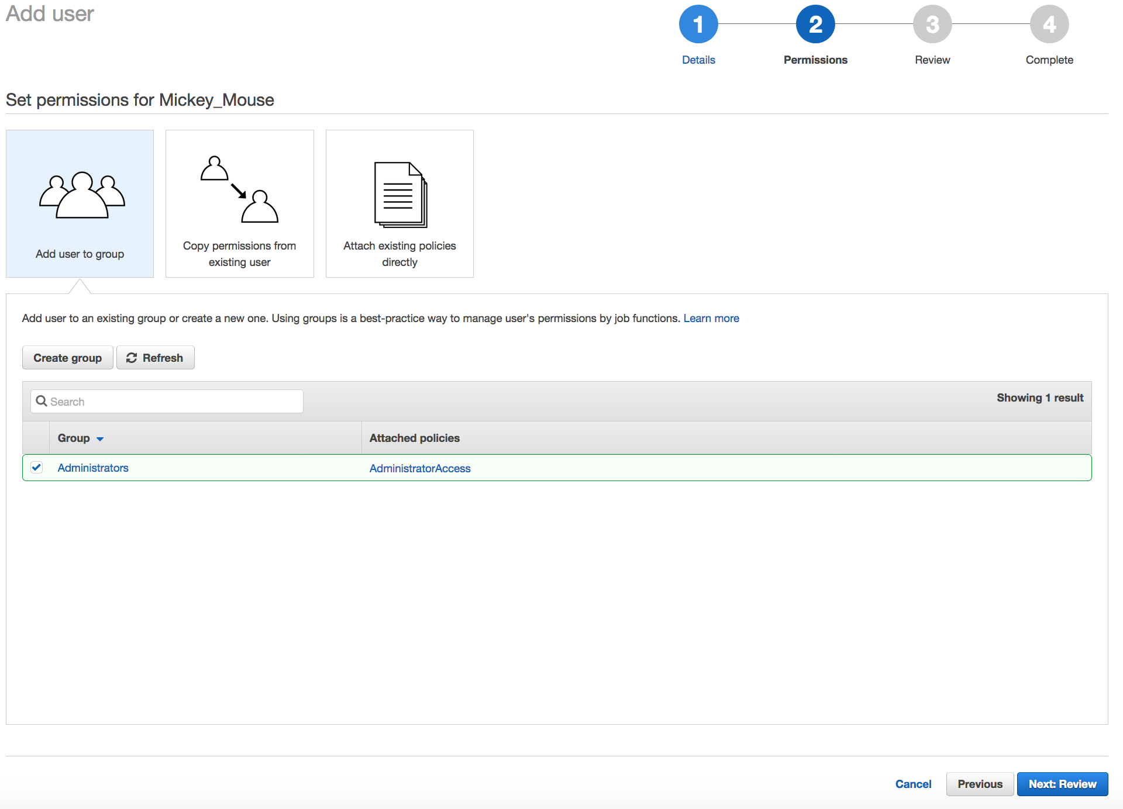
Create an Individual IAM User
Notes:
Select Next Review to review what is being created, and then select Create user.

Slide 85
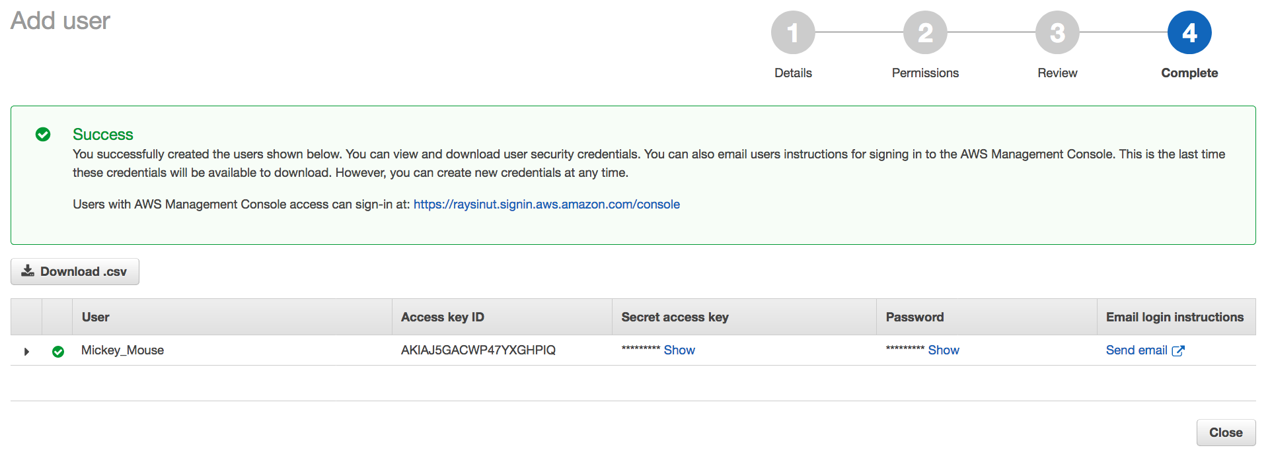
IAM User Creation Successful
Notes:
When a user is created, several things are generated:
Access key ID that is used to access AWS at the command line to programmatically access AWS, or blocked out.
Secret access key that is used to access AWS at the command line to programmatically access AWS.
Password that is used to log in to the console.
Press Show to display the values in each of the fields. All of the information can be downloaded by selecting the Download csv button.
Note: Never put this information in a public place. This information can be used to access your account.

Slide 86
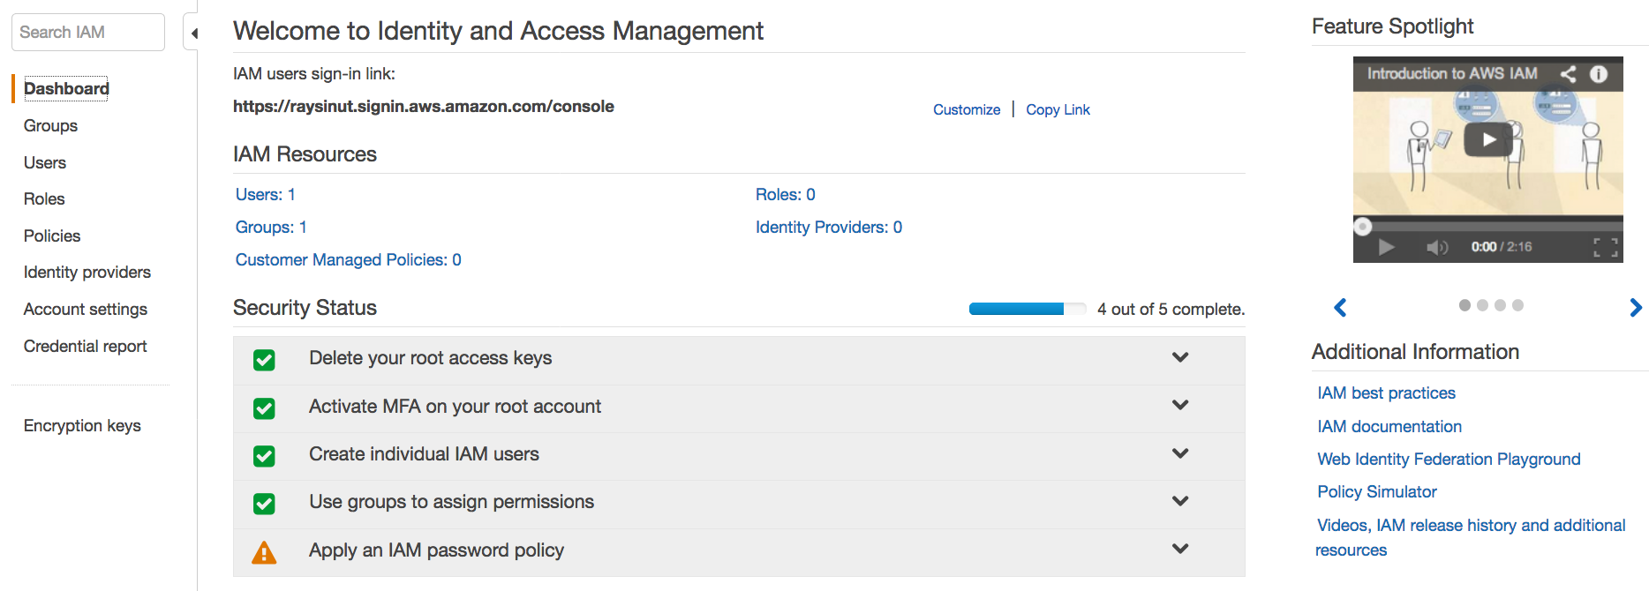
IAM Dashboard Update
Password Policy Creation
Notes:
When you return to the dashboard, the individual IAM user and group security status items have been addressed.
The last thing to do is apply an IAM password policy.

Slide 87
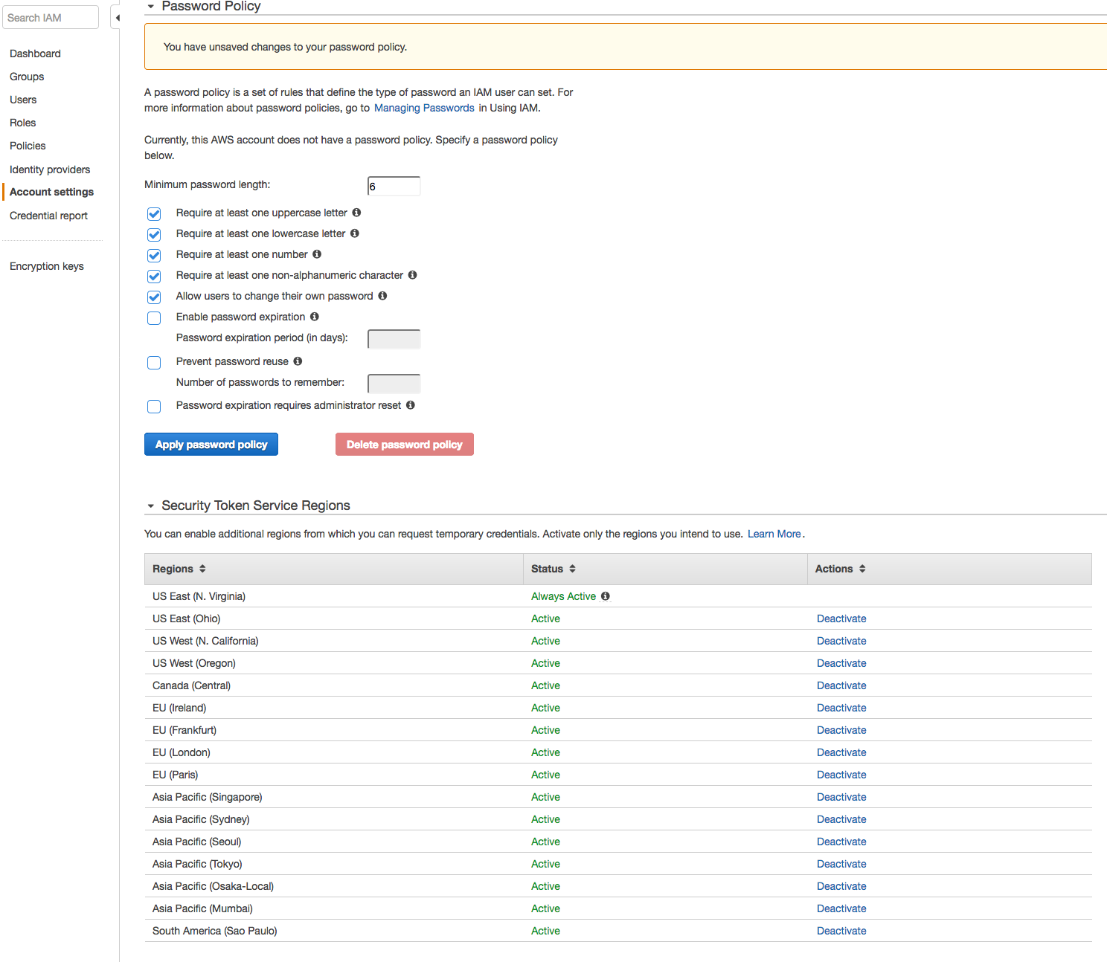
Set IAM Password Policy
Notes:
The IAM password policy is a set of rules that defines the type of password that an IAM user can set.
Select the rules that the passwords should follow and click the Apply password policy button.

Slide 88
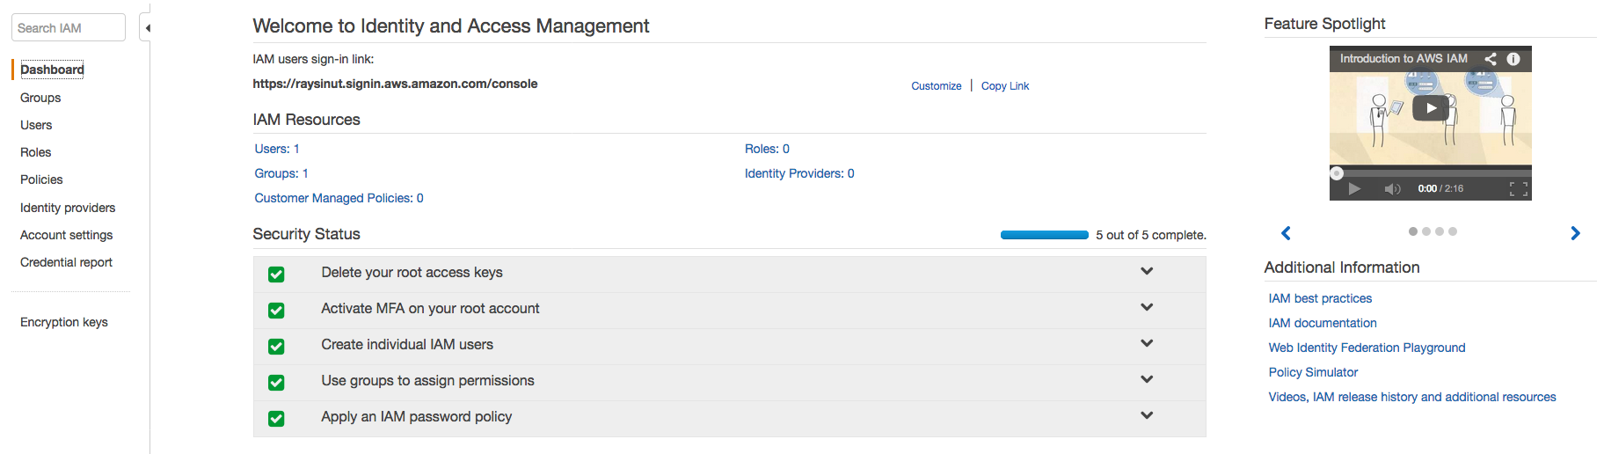
Security Check is Complete
Notes:
All the security status checkmarks are green, so the IAM setup requirements are complete.

Slide 89
Up Next: Module 4 – Cloud Architecting Part 1: Introduction to the Well-Architected Framework Part 2: Well-Architected Design Principles Part 3: Understanding Reliability and High Availability Part 4: Scaling Part 5: Example - Transitioning a Data Center to the Cloud
Notes:
In the next module we will look at principles for architecting a cloud solution.

Slide 90
Thanks for participating!
© 2018 Amazon Web Services, Inc. or its affiliates. All rights reserved. This work may not be reproduced or redistributed, in whole or in part, without prior written permission from Amazon Web Services, Inc. Commercial copying, lending, or selling is prohibited. Corrections or feedback on the course, please email us at: aws-course-feedback@amazon.com. For all other questions, contact us at: https://aws.amazon.com/contact-us/aws-training/. All trademarks are the property of their owners.
Notes:
Thanks for participating!

